Slide 1
错题重做
2024年12月08日错题重做

Slide 2
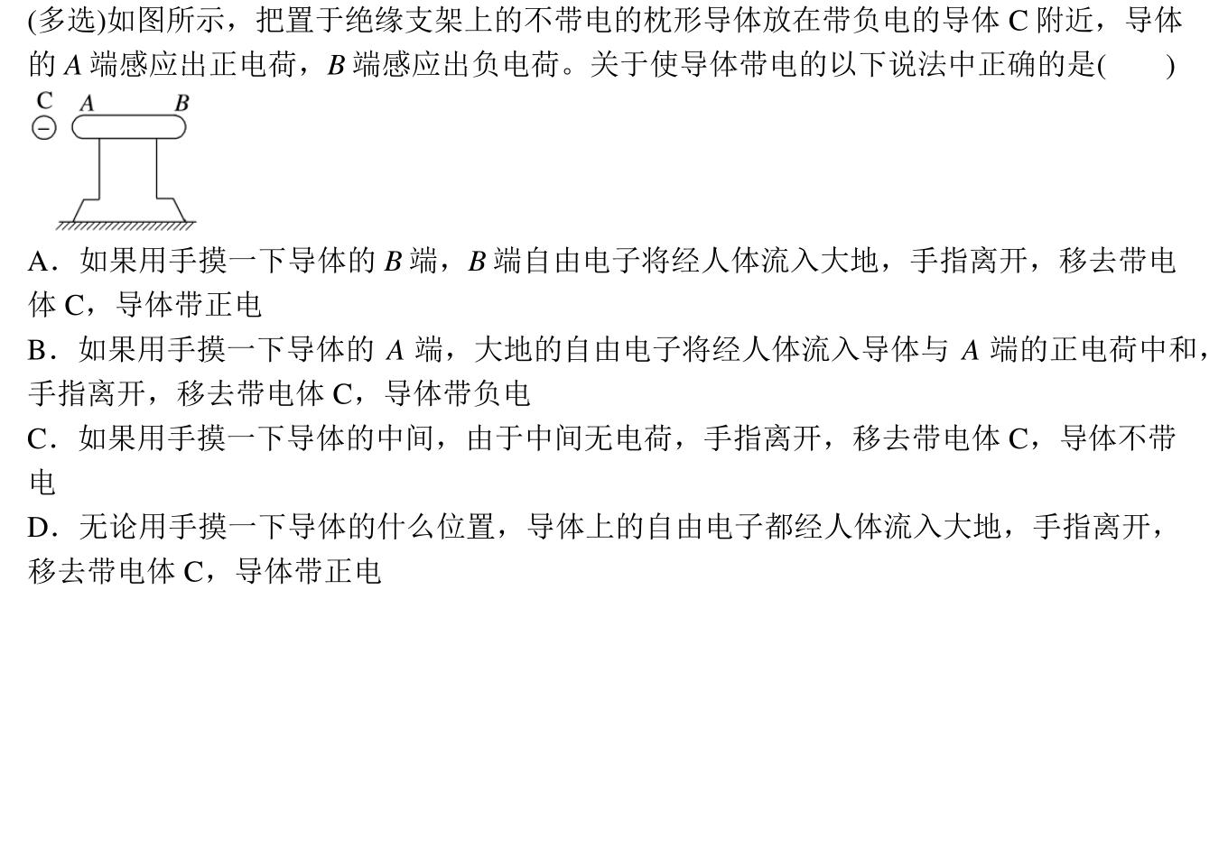
第1题,题目来源:必修3第9章第1节第11题/题库编号:20231391K11

Slide 3
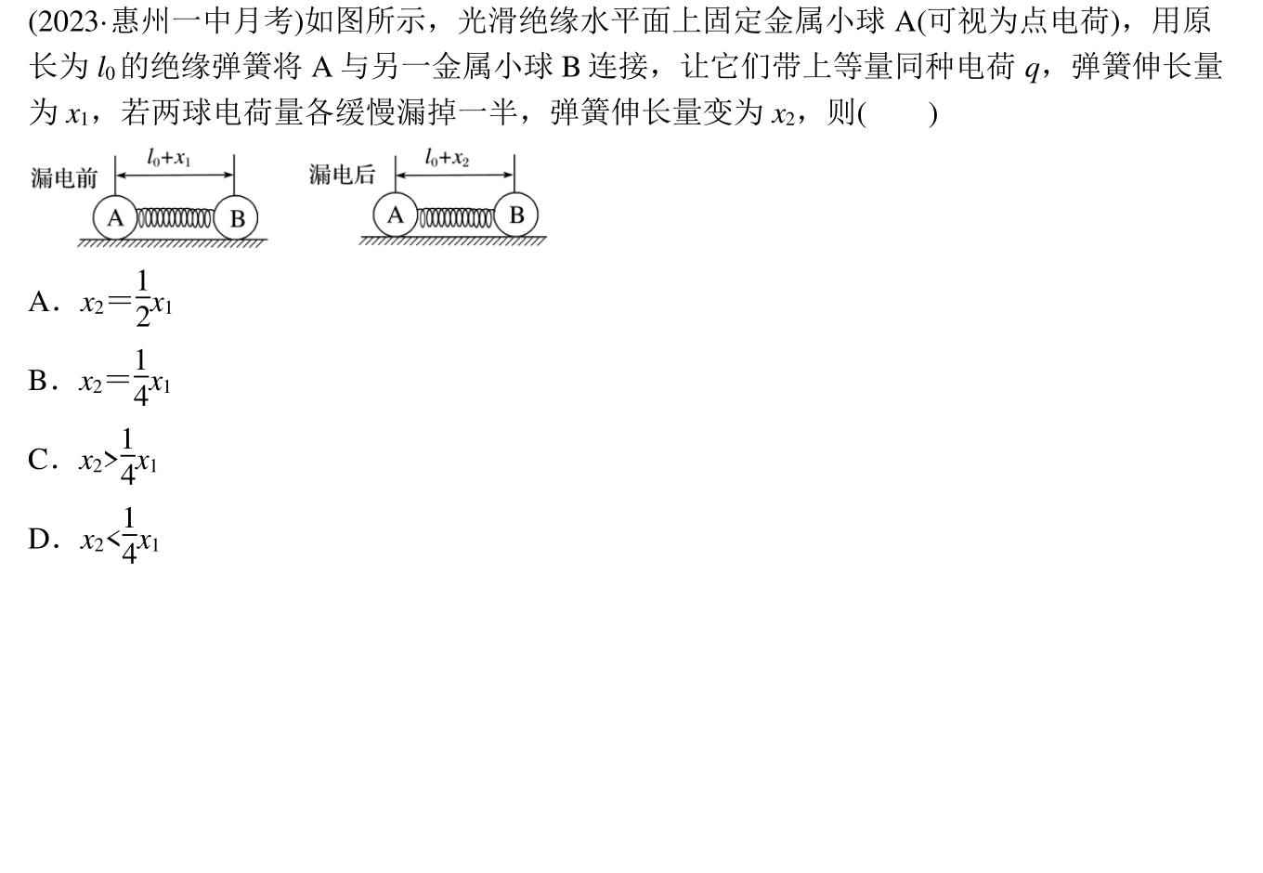
第2题,题目来源:必修3第9章第2节第12题/题库编号:20231392K12

Slide 4
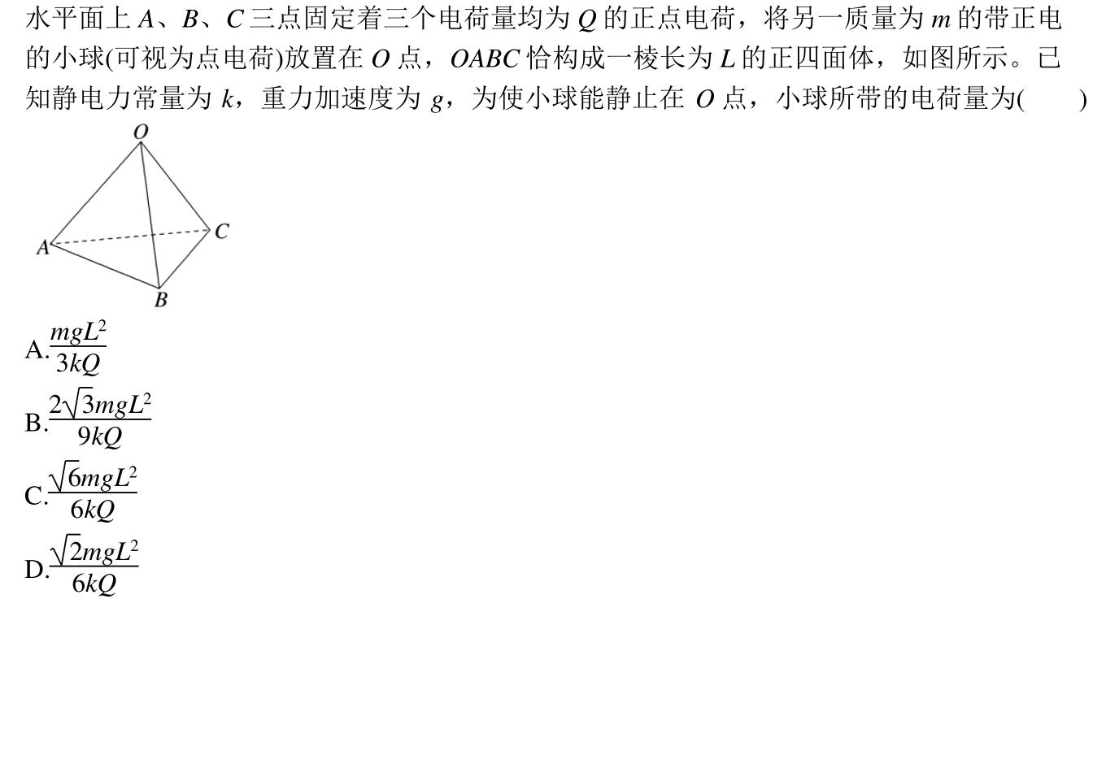
第3题,题目来源:必修3第9章专题1第10题/题库编号:2023139Z1K10

Slide 5
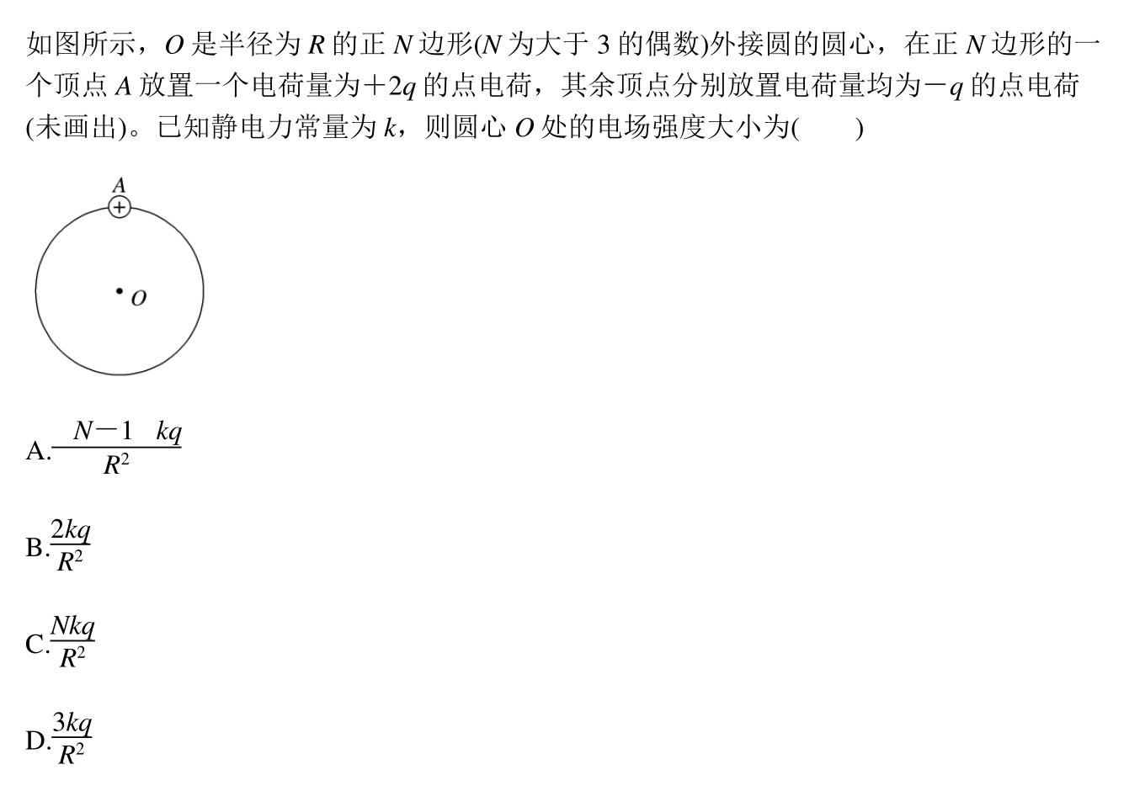
第4题,题目来源:必修3第9章第3节第1课时第9题/题库编号:202313931KK9

Slide 6
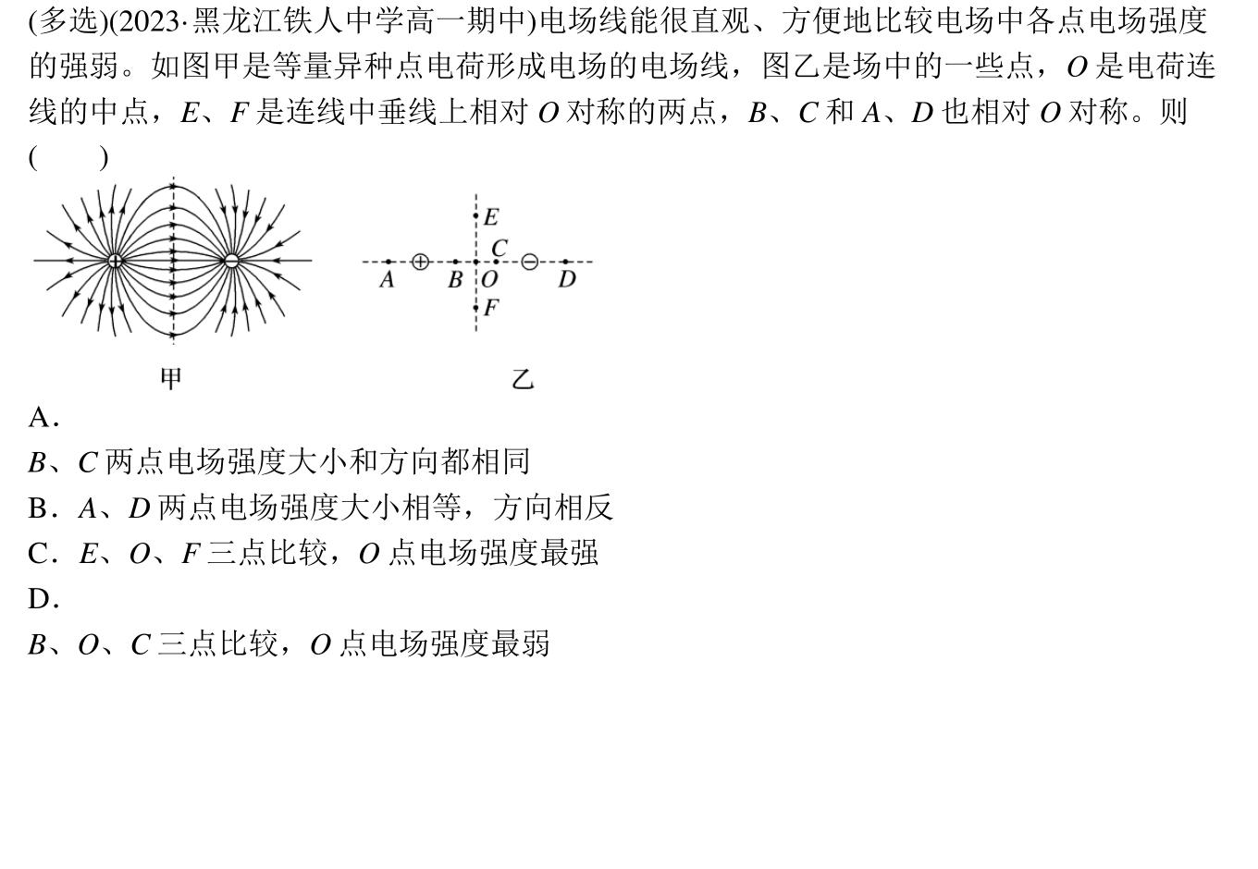
第5题,题目来源:必修3第9章第3节第2课时第6题/题库编号:202313932KK6

Slide 7
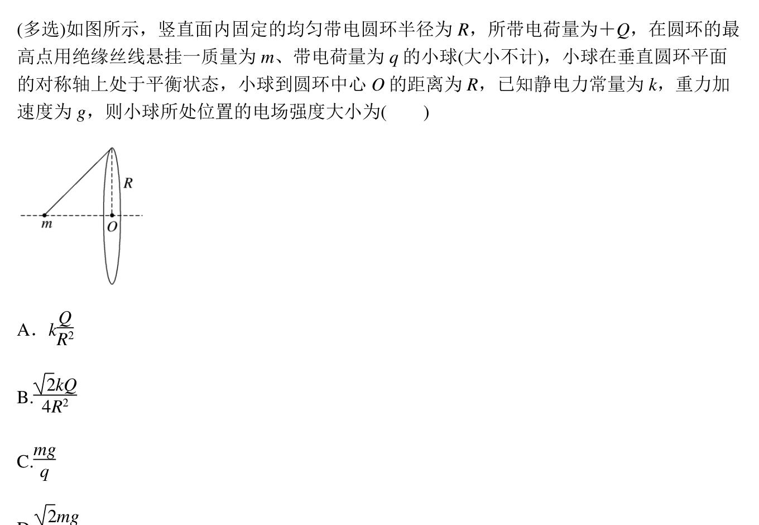
第6题,题目来源:必修3第9章专题2第9题/题库编号:2023139Z2K9

Slide 8
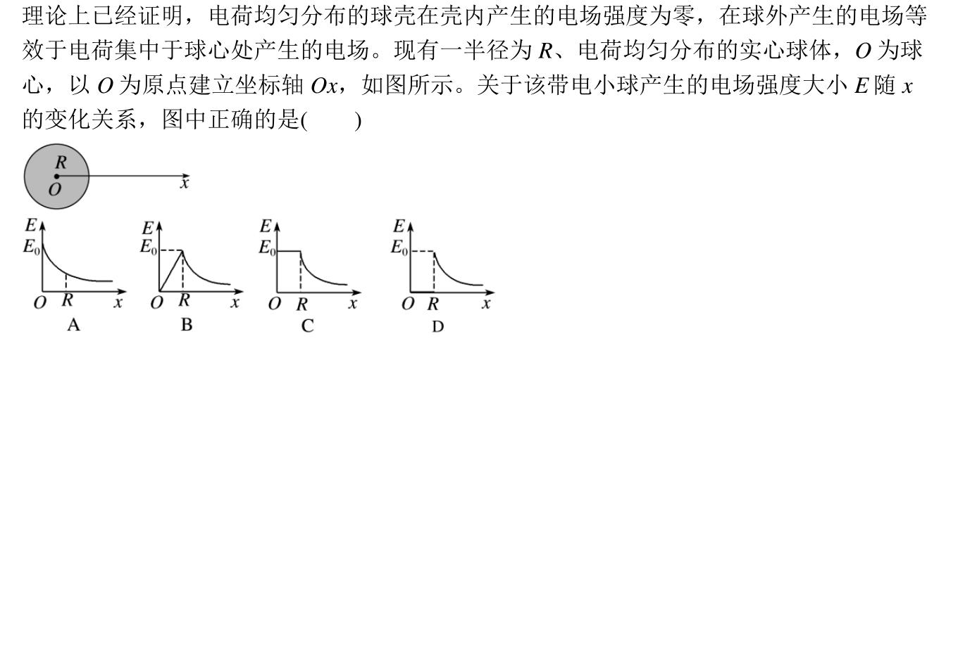
第7题,题目来源:必修3第9章专题2第11题/题库编号:2023139Z2K11

Slide 9
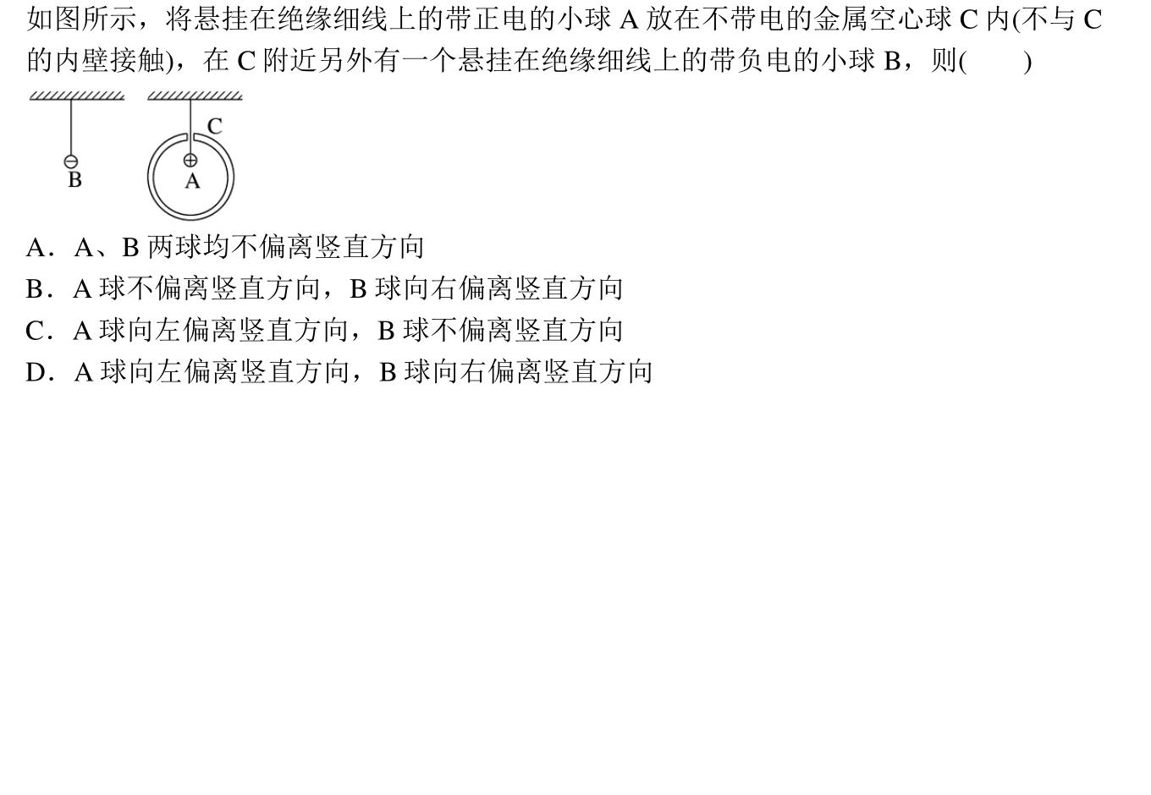
第8题,题目来源:必修3第9章第4节第9题/题库编号:20231394K9

Slide 10
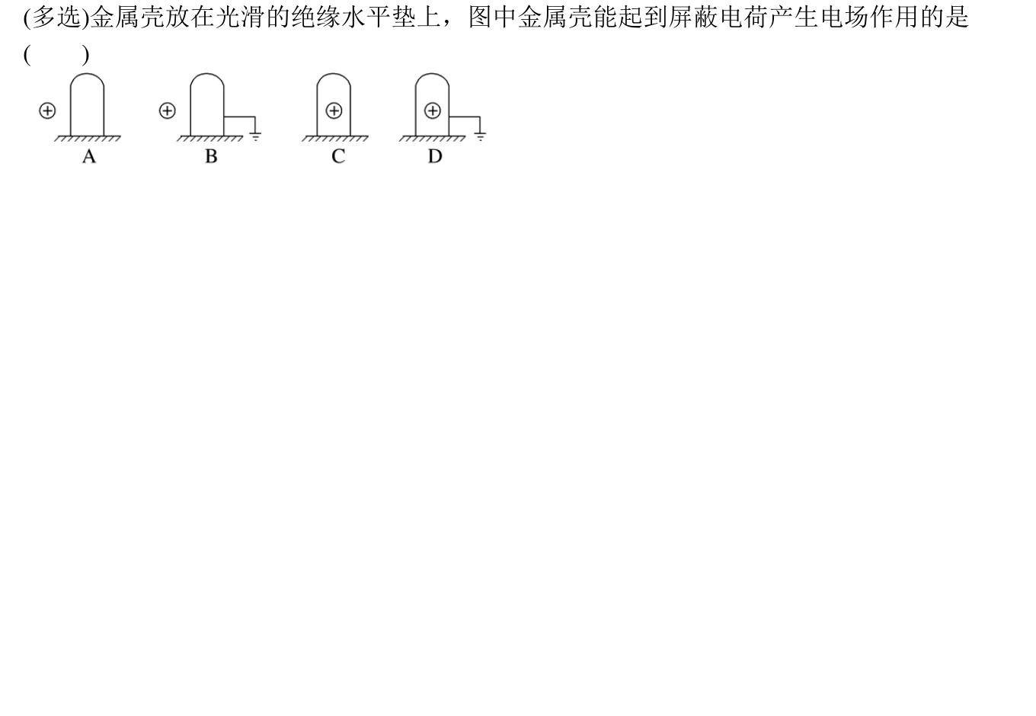
第9题,题目来源:必修3第9章第4节第11题/题库编号:20231394K11

Slide 11
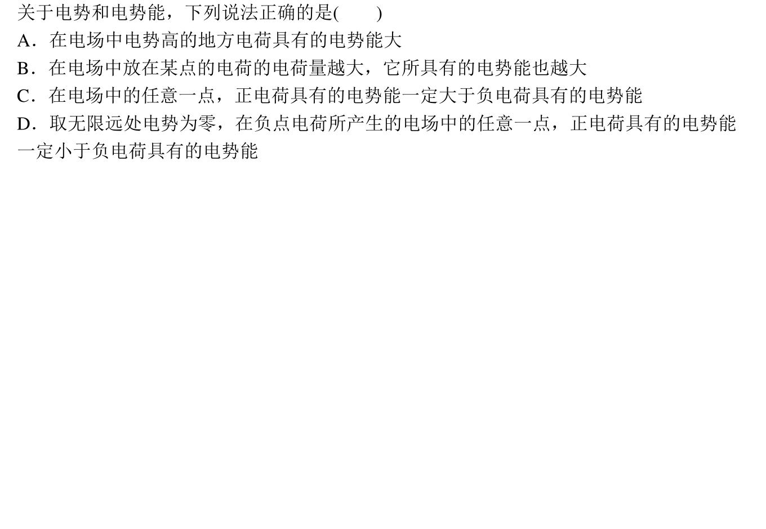
第10题,题目来源:必修3第10章第1节第4题/题库编号:202313101K4

Slide 12
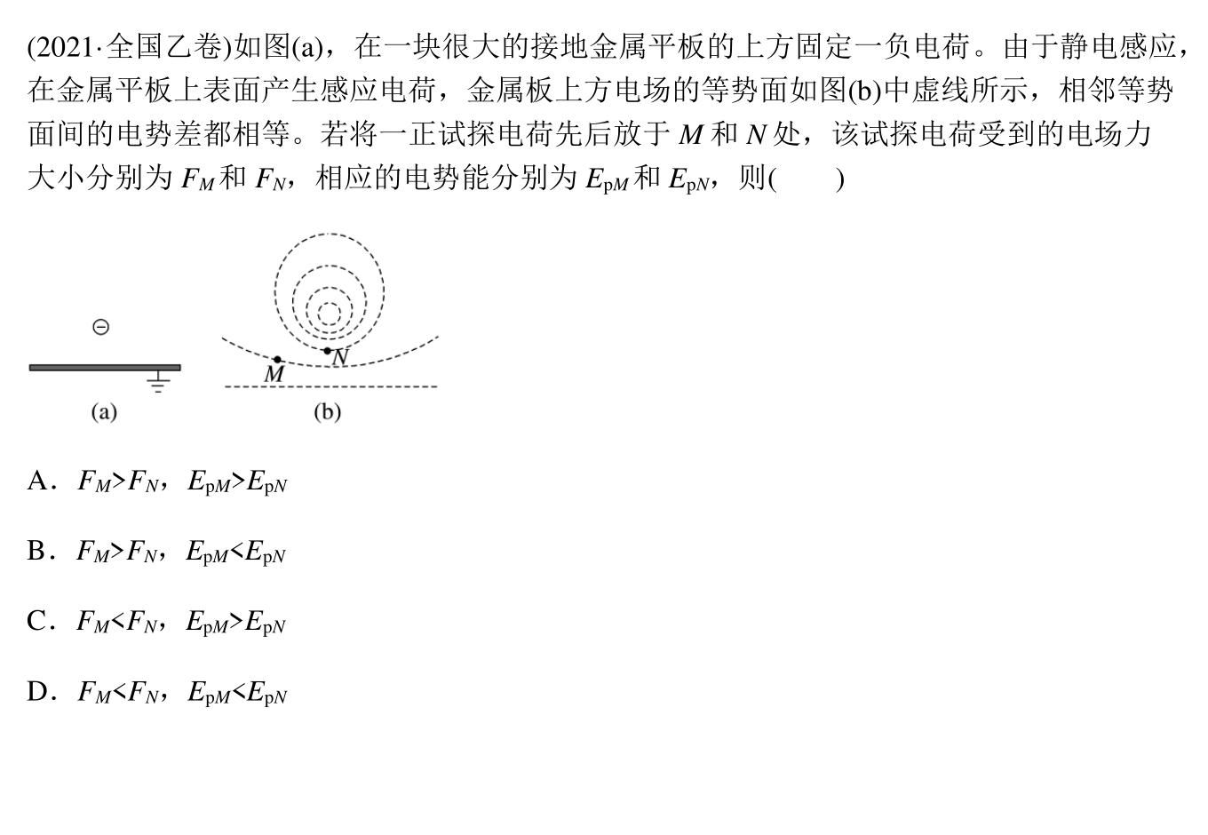
第11题,题目来源:必修3第10章第2节第6题/题库编号:202313102K6

Slide 13
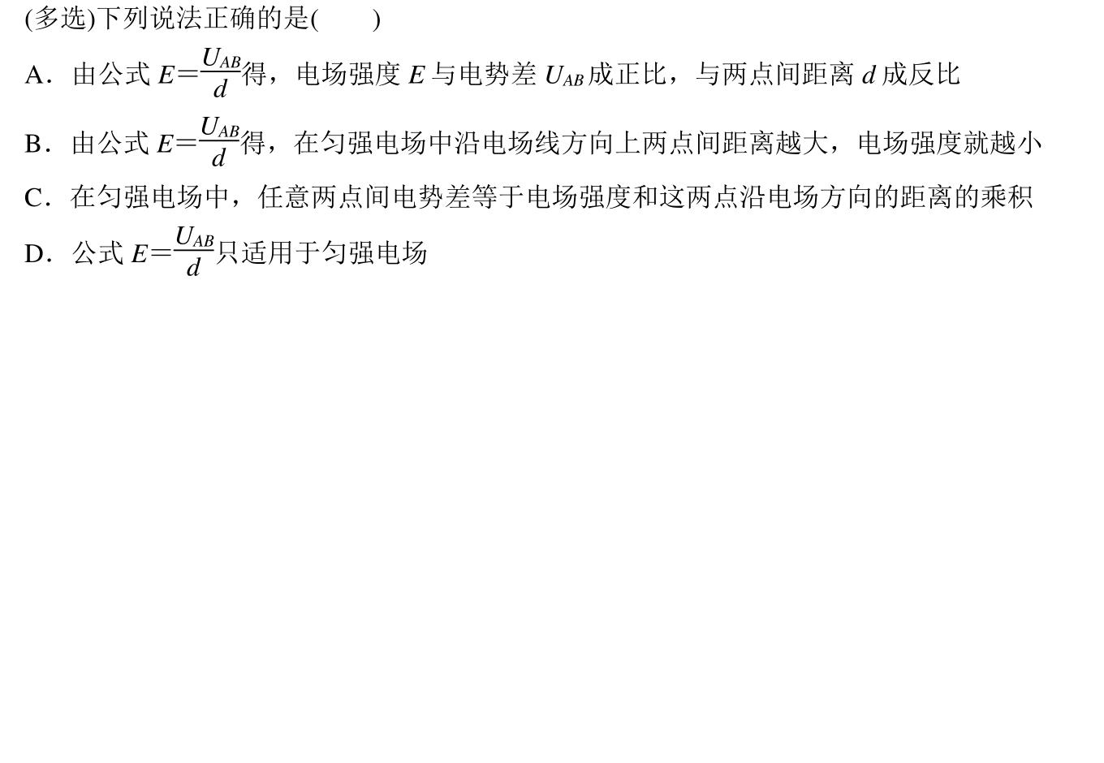
第12题,题目来源:必修3第10章第3节第1题/题库编号:202313103K1

Slide 14
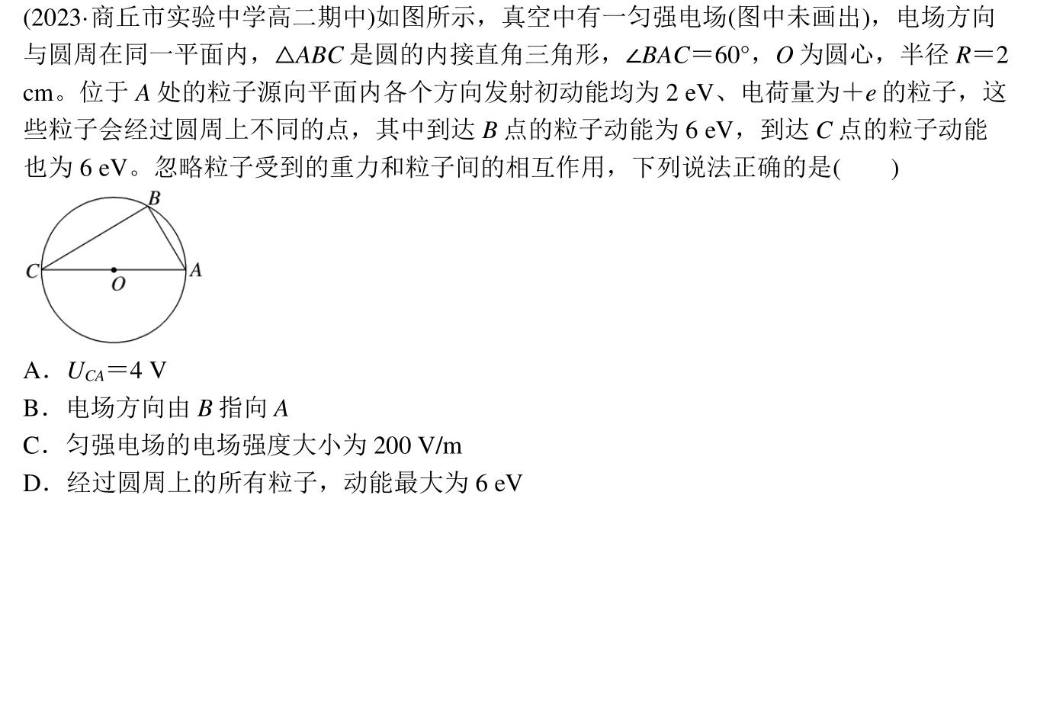
第13题,题目来源:必修3第10章第3节第11题/题库编号:202313103K11

Slide 15
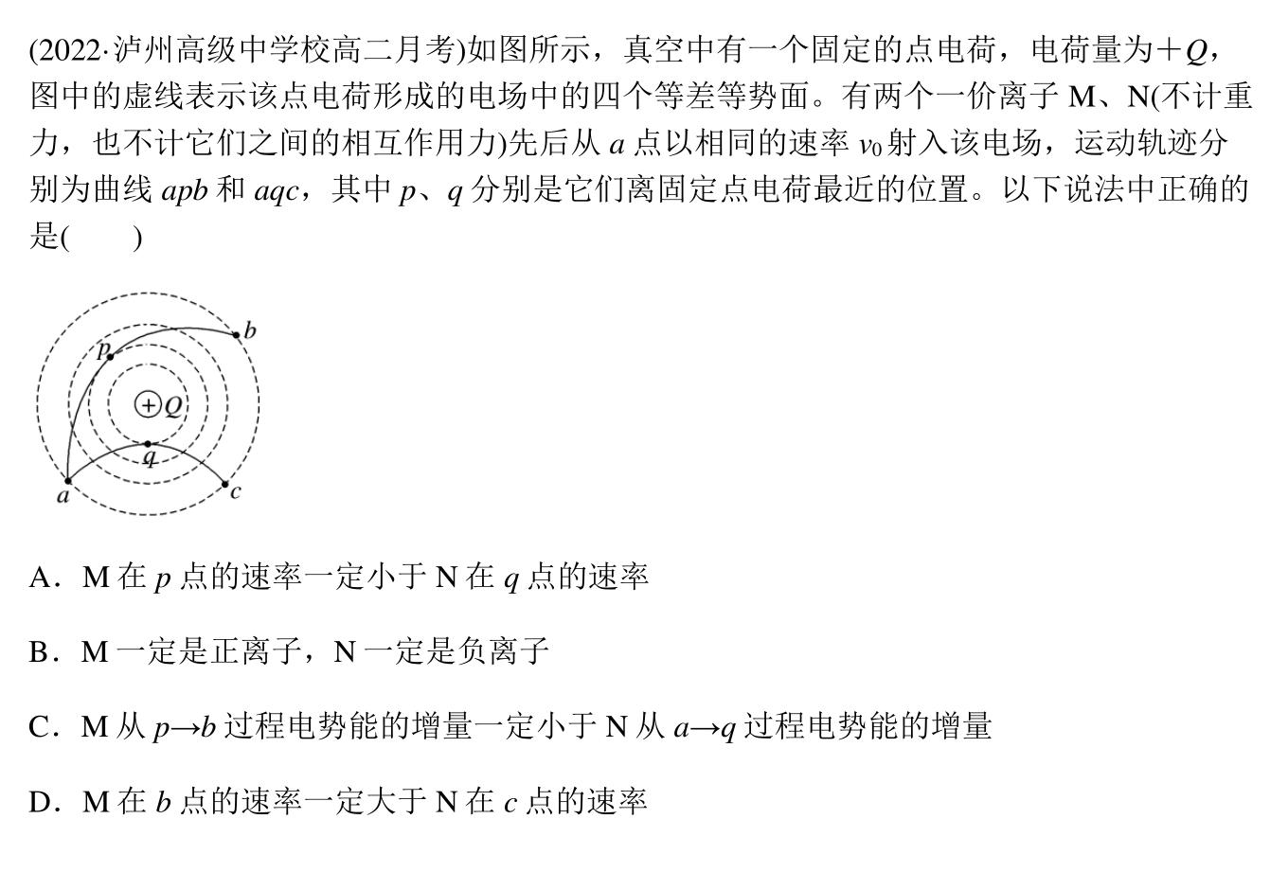
第14题,题目来源:必修3第10章专题3第12题/题库编号:20231310Z3K12

Slide 16
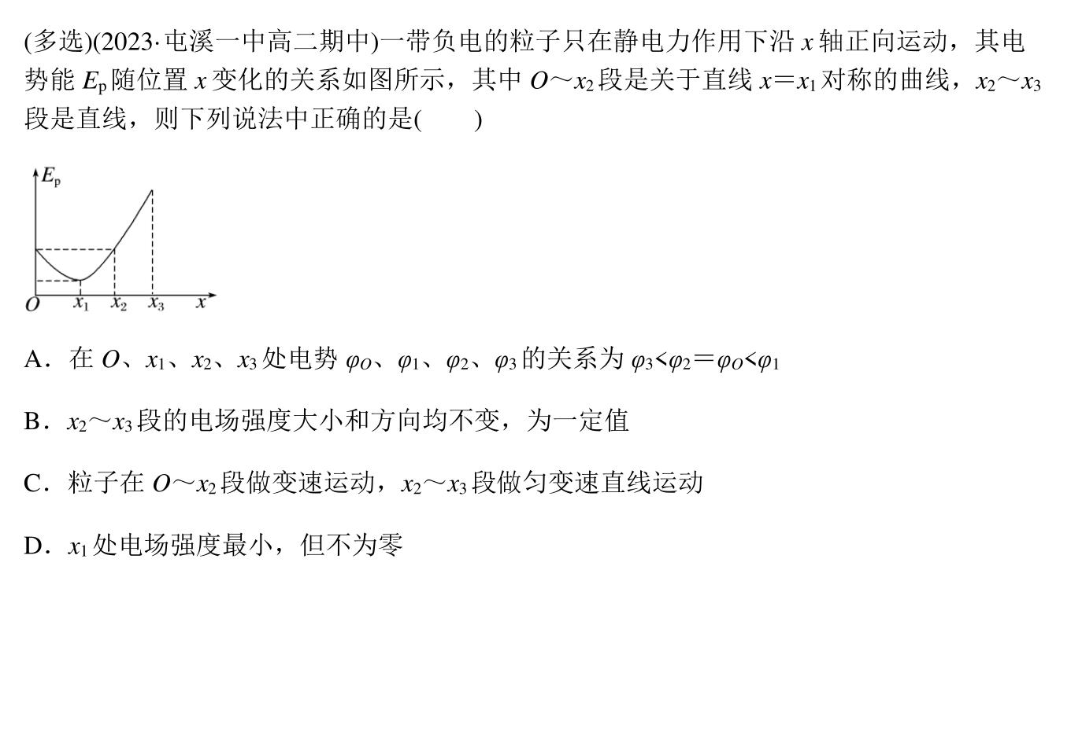
第15题,题目来源:必修3第10章专题4第9题/题库编号:20231310Z4K9

Slide 17
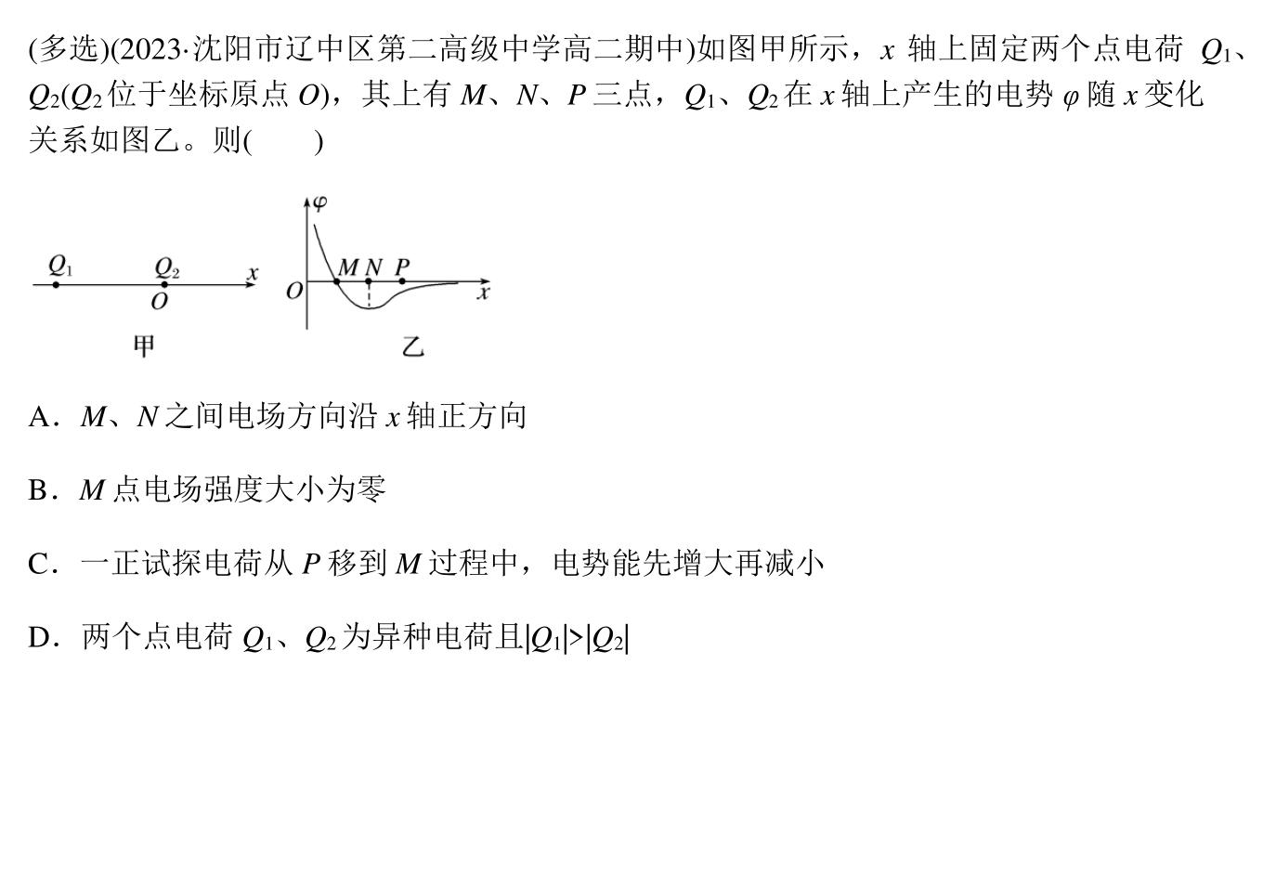
第16题,题目来源:必修3第10章专题4第10题/题库编号:20231310Z4K10

Slide 18
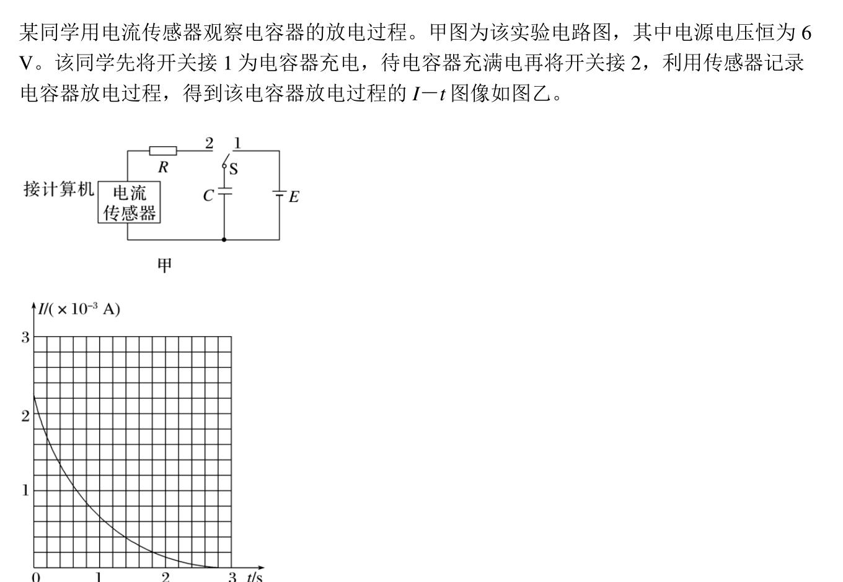
第17题,题目来源:必修3第10章第4节第1课时第10题/题库编号:2023131041KK10

Slide 19
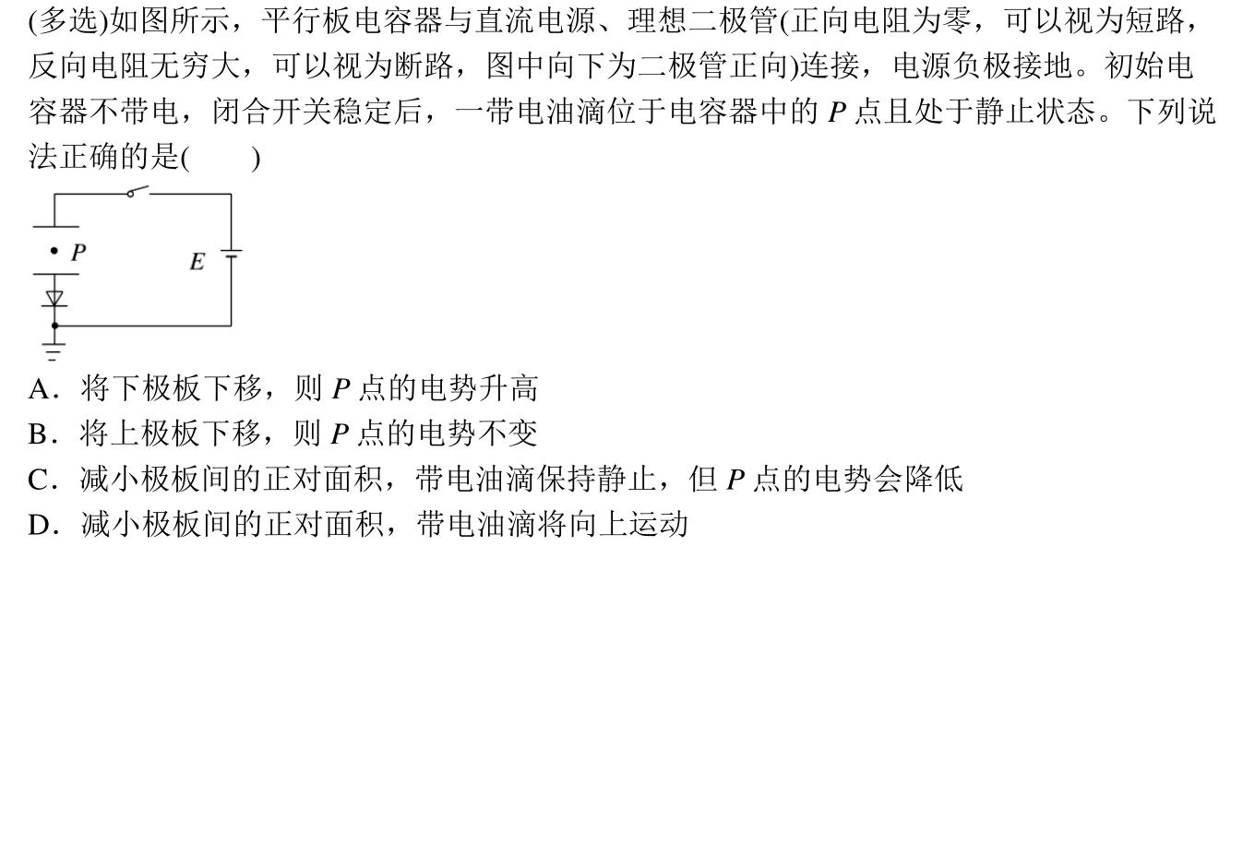
第18题,题目来源:必修3第10章第4节第2课时第13题/题库编号:2023131042KK13

Slide 20
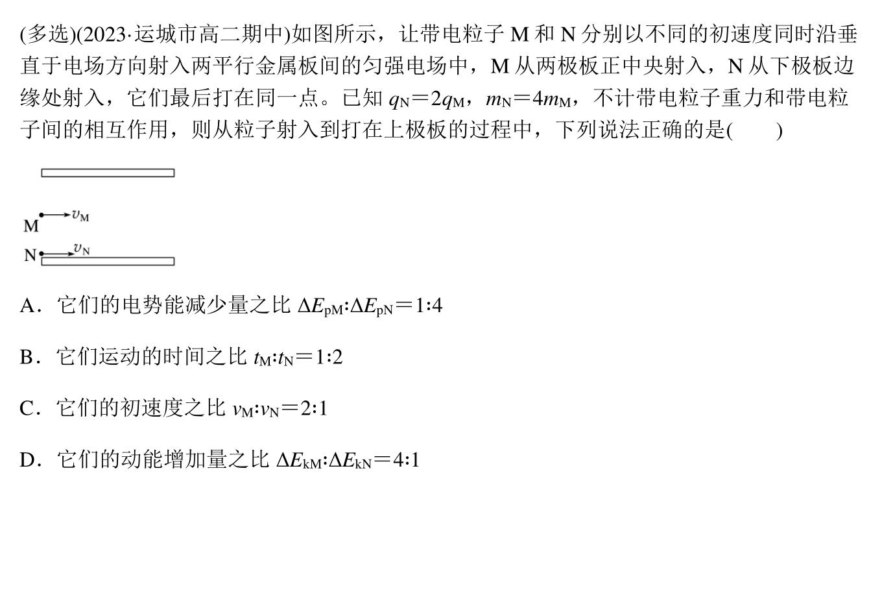
第19题,题目来源:必修3第10章第5节第1课时第6题/题库编号:2023131051KK6

Slide 21
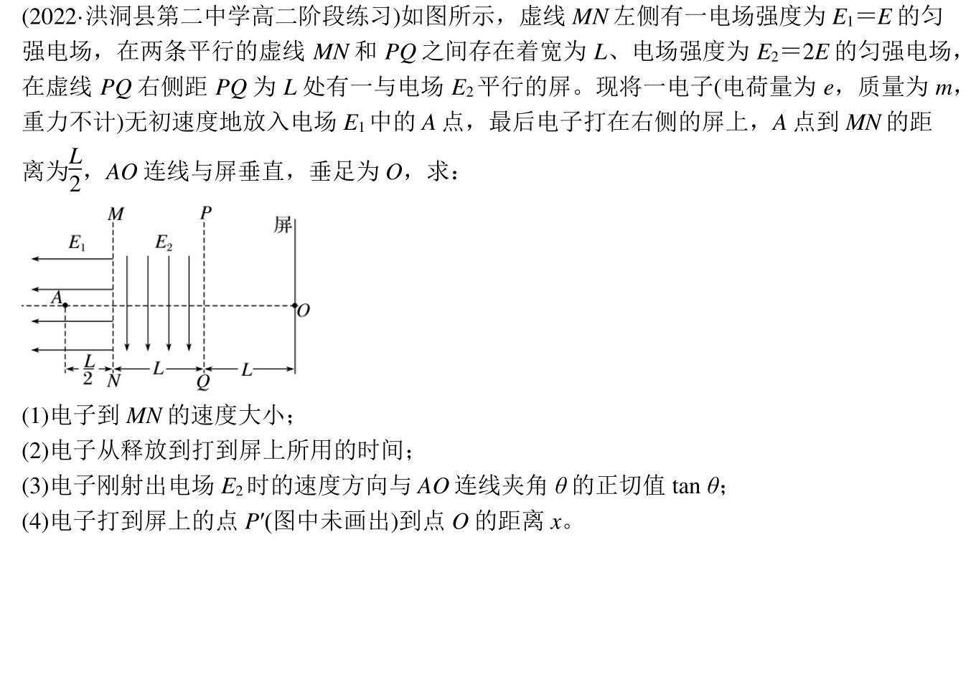
第20题,题目来源:必修3第10章第5节第2课时第11题/题库编号:2023131052KK11

Slide 22
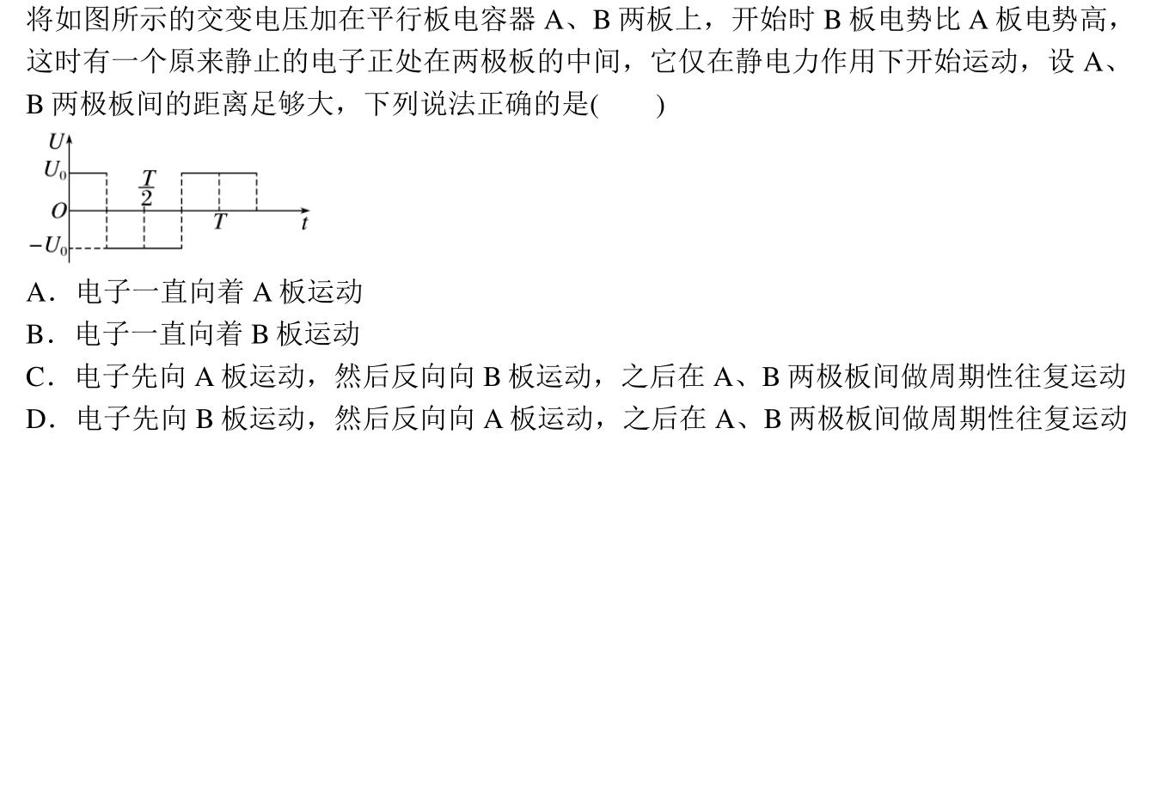
第21题,题目来源:必修3第10章专题5第1题/题库编号:20231310Z5K1

Slide 23
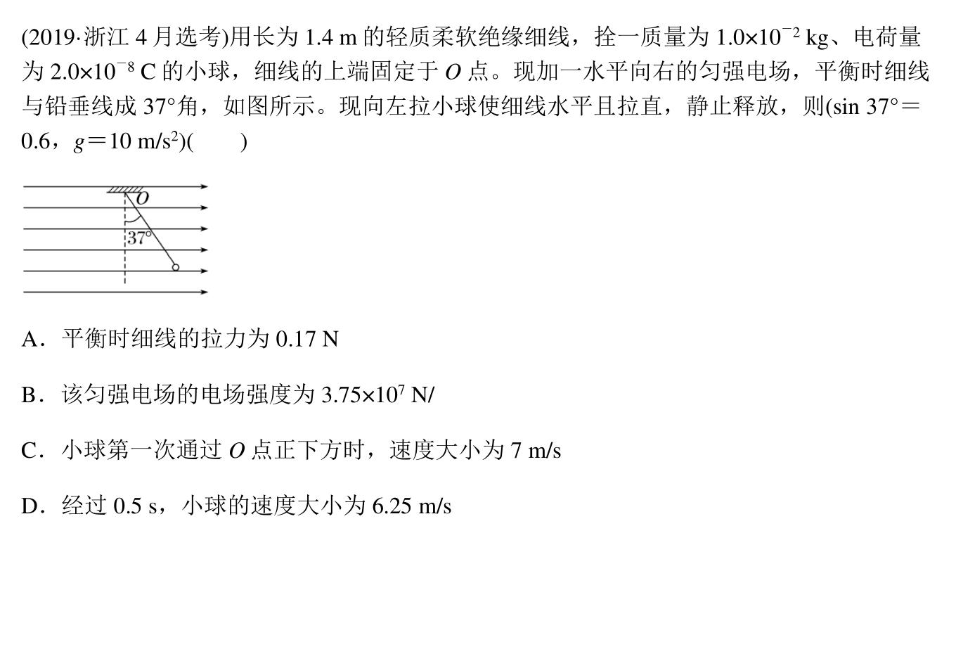
第22题,题目来源:必修3第10章专题6第12题/题库编号:20231310Z6K12

Slide 24
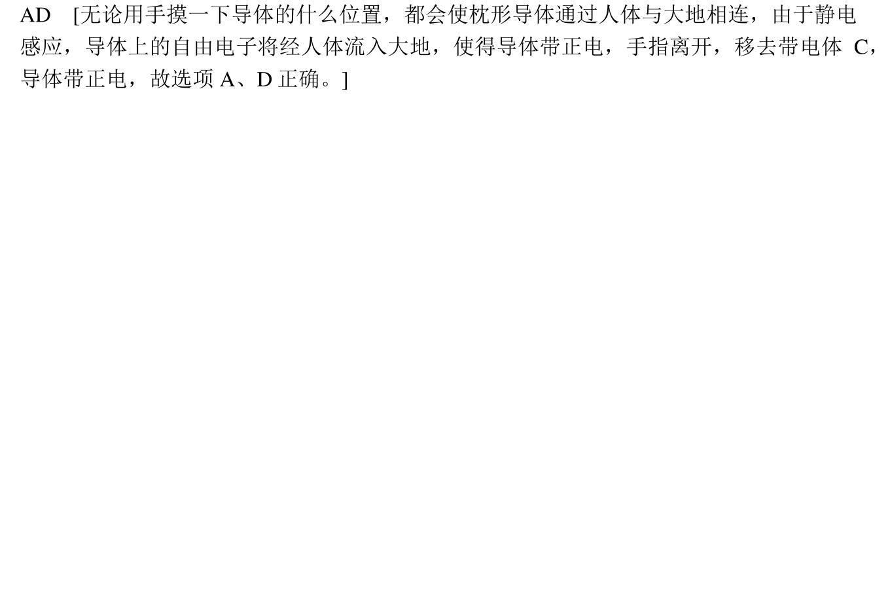
第1题答案
题目来源:必修3第9章第1节第11题/题库编号:A20231391K11

Slide 25
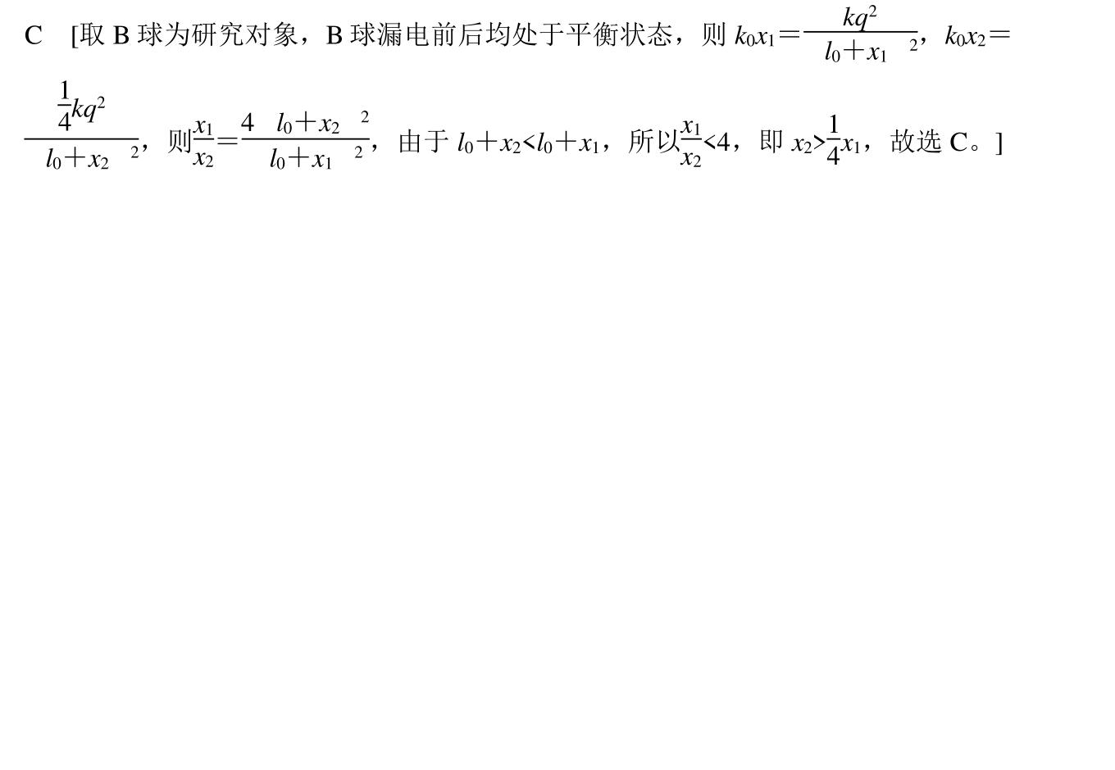
第2题答案
题目来源:必修3第9章第2节第12题/题库编号:A20231392K12

Slide 26
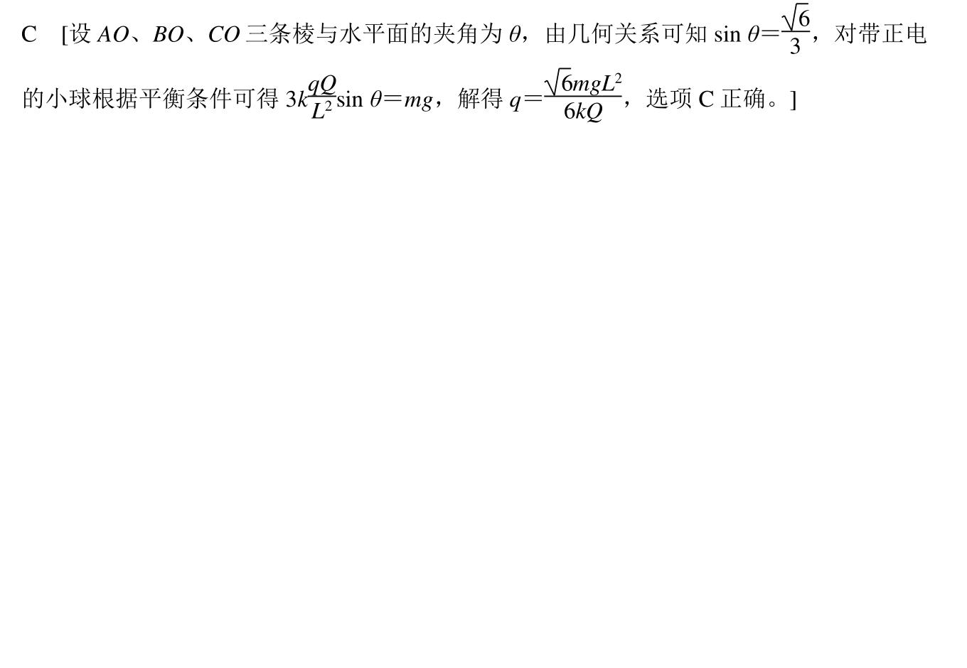
第3题答案
题目来源:必修3第9章专题1第10题/题库编号:A2023139Z1K10

Slide 27
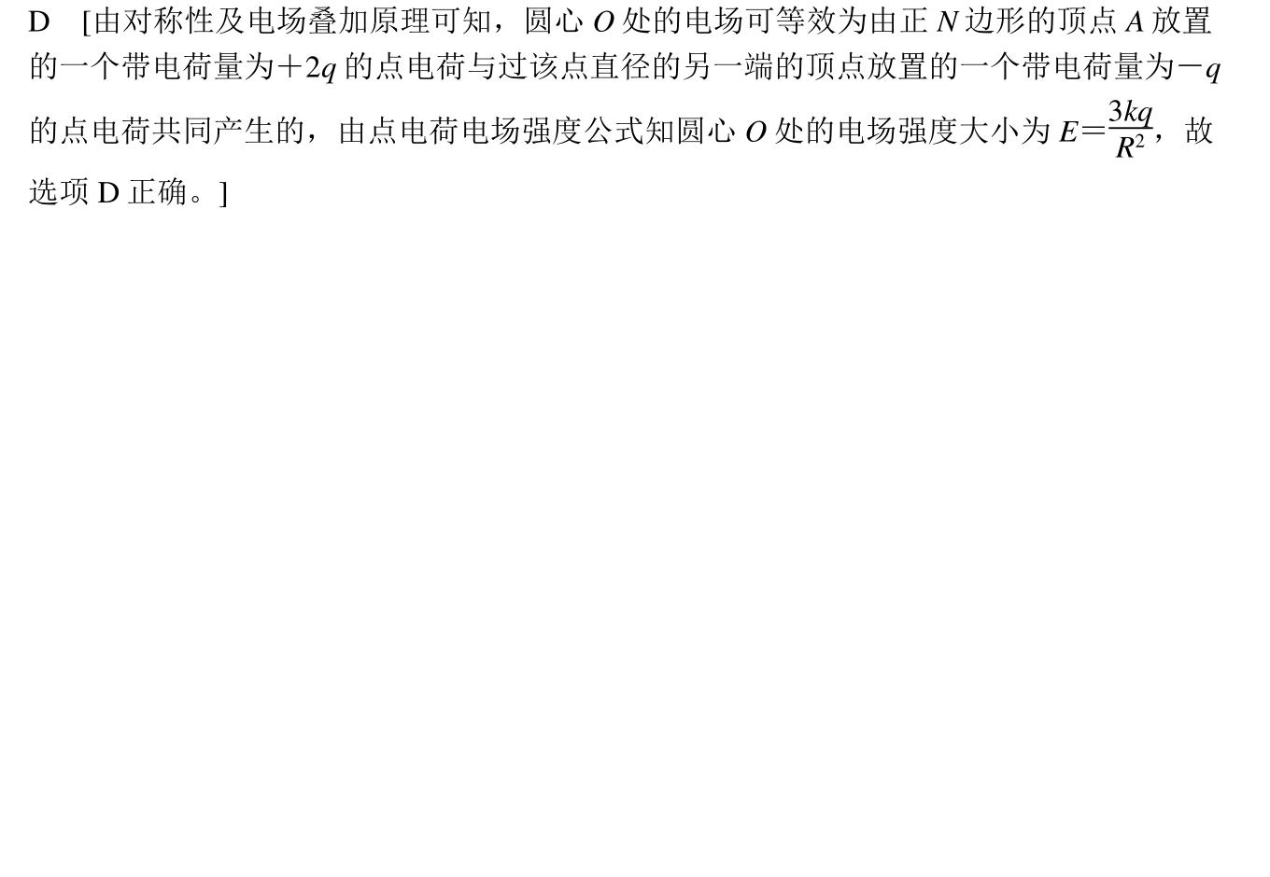
第4题答案
题目来源:必修3第9章第3节第1课时第9题/题库编号:A202313931KK9

Slide 28
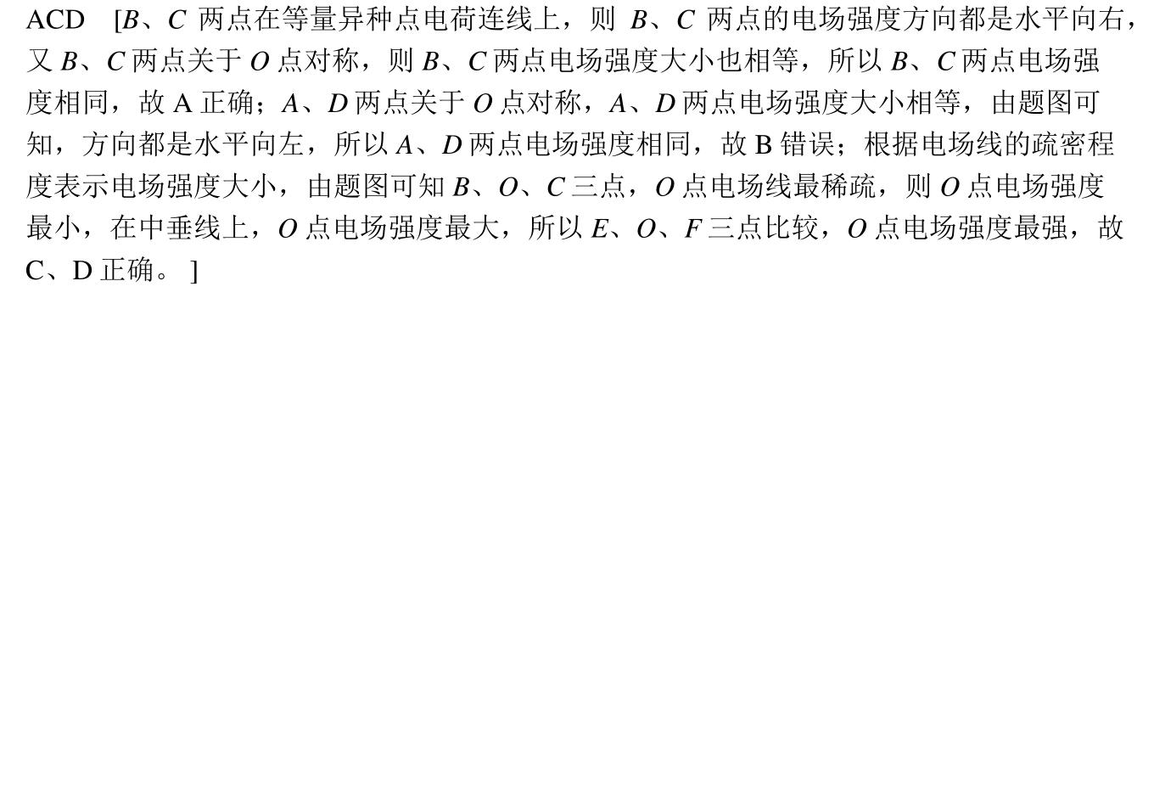
第5题答案
题目来源:必修3第9章第3节第2课时第6题/题库编号:A202313932KK6

Slide 29
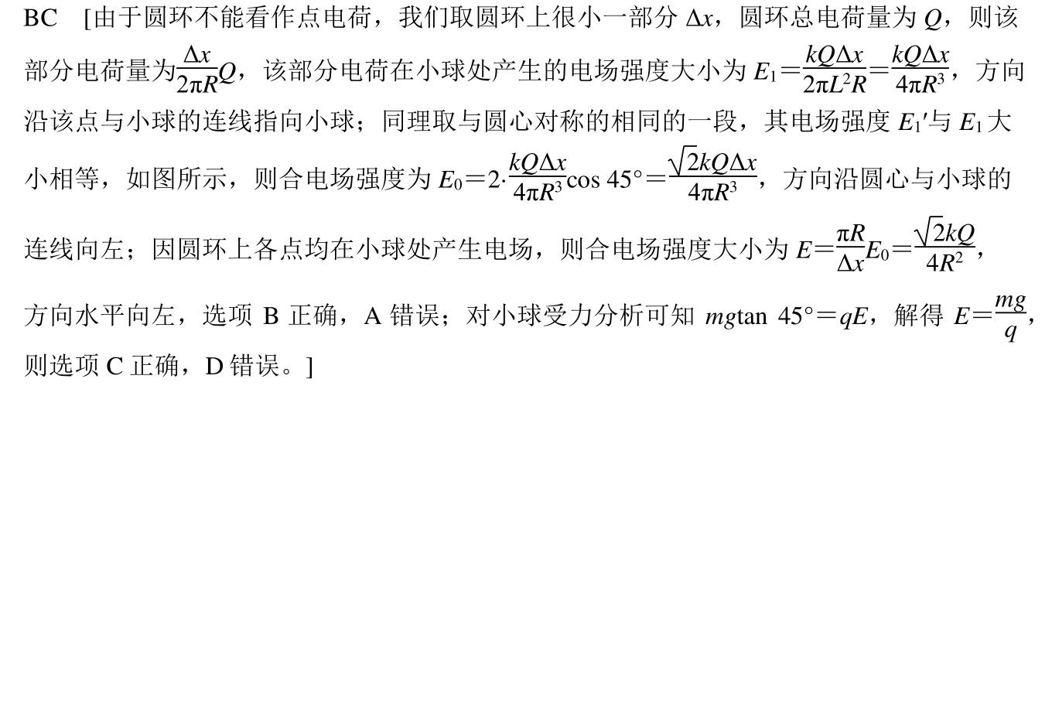
第6题答案
题目来源:必修3第9章专题2第9题/题库编号:A2023139Z2K9

Slide 30
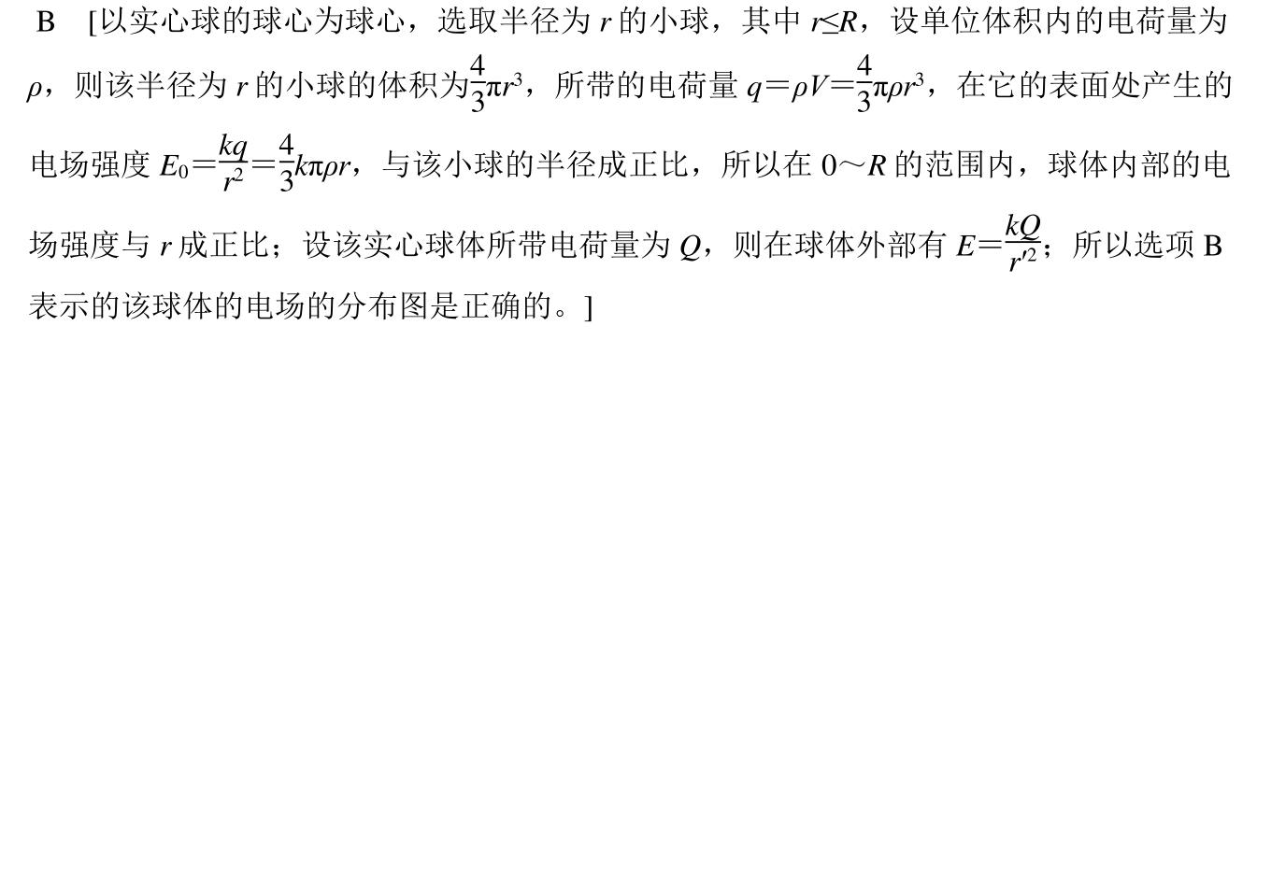
第7题答案
题目来源:必修3第9章专题2第11题/题库编号:A2023139Z2K11

Slide 31
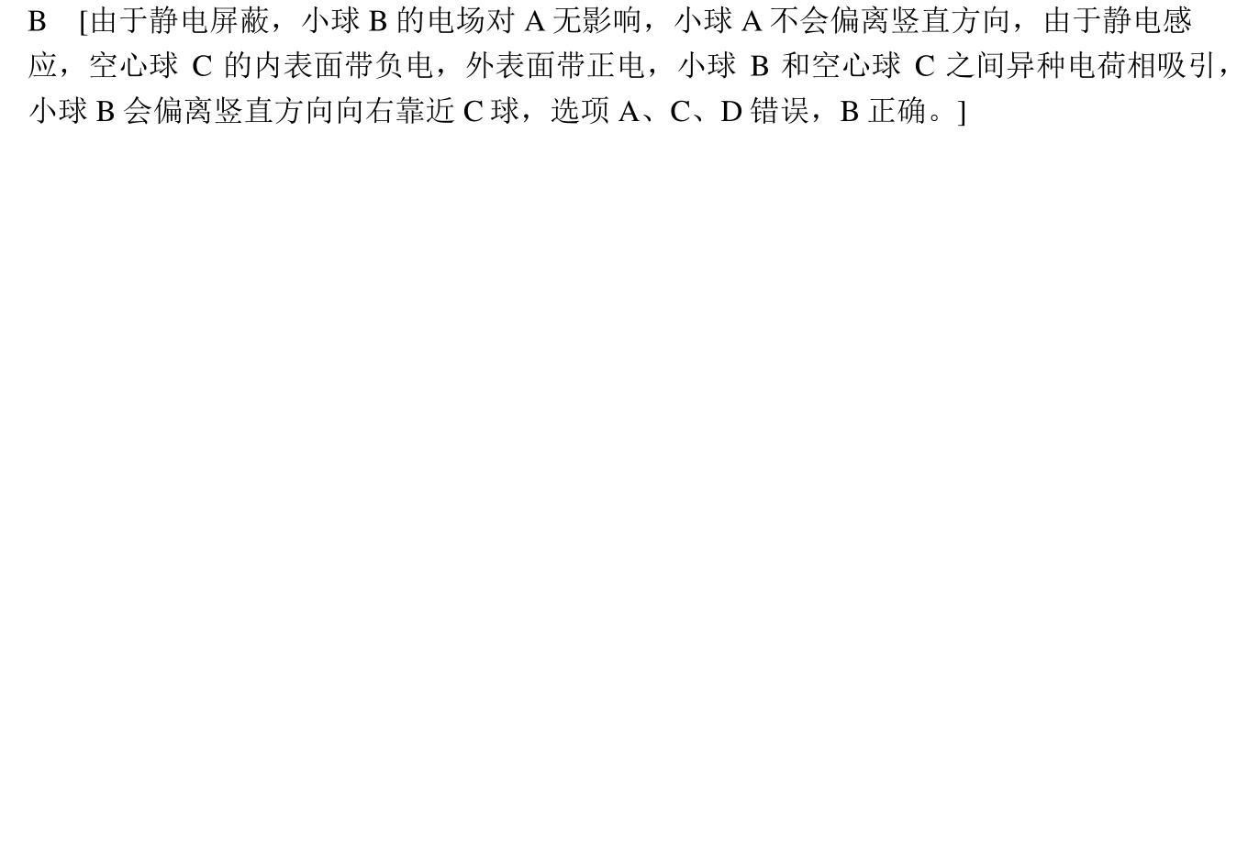
第8题答案
题目来源:必修3第9章第4节第9题/题库编号:A20231394K9

Slide 32
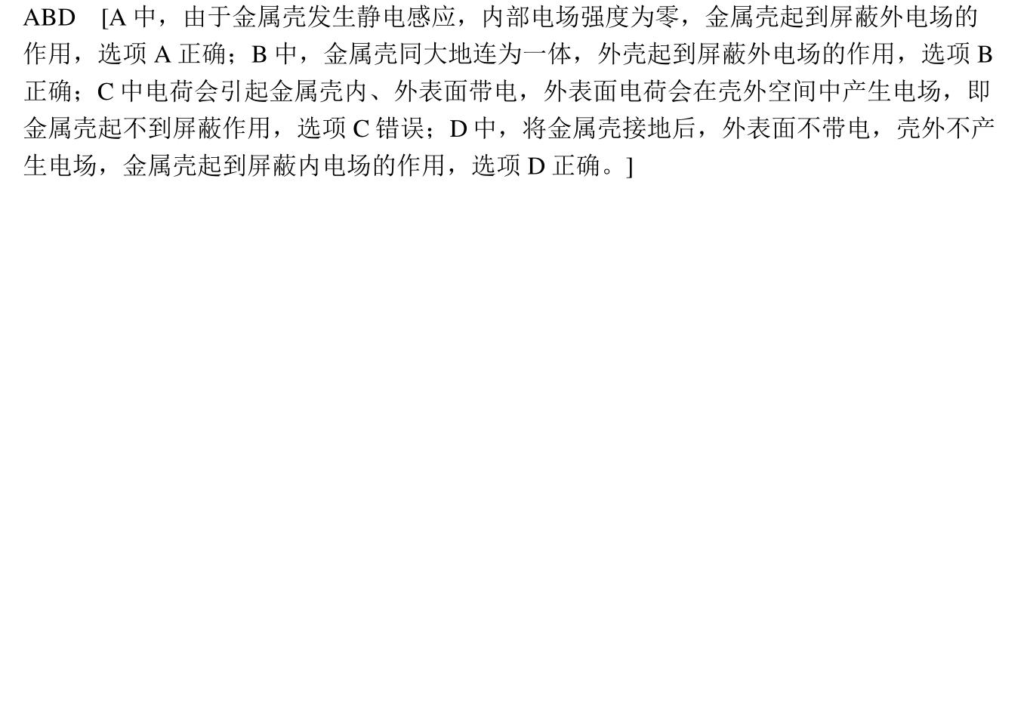
第9题答案
题目来源:必修3第9章第4节第11题/题库编号:A20231394K11

Slide 33
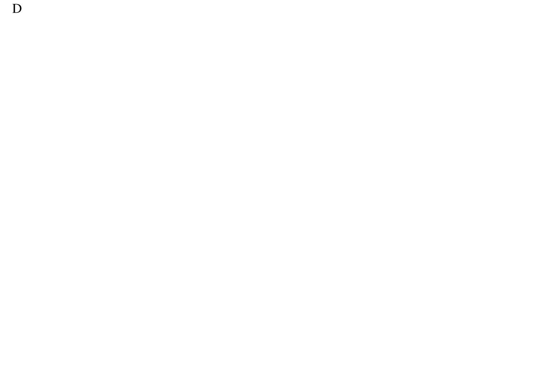
第10题答案
题目来源:必修3第10章第1节第4题/题库编号:A202313101K4

Slide 34
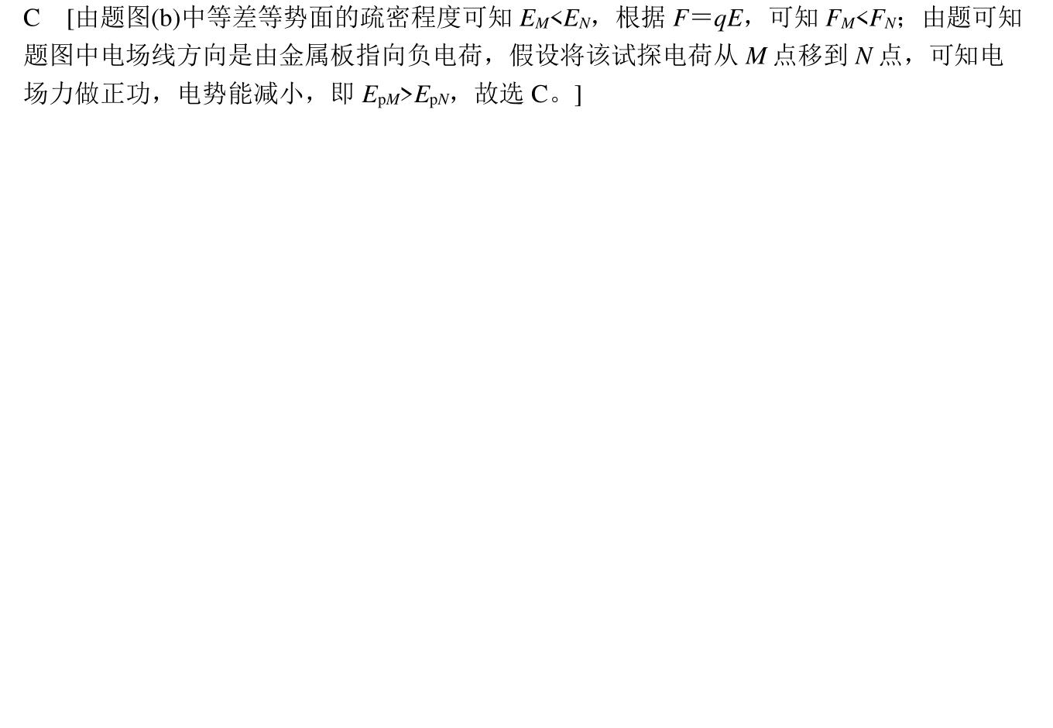
第11题答案
题目来源:必修3第10章第2节第6题/题库编号:A202313102K6

Slide 35
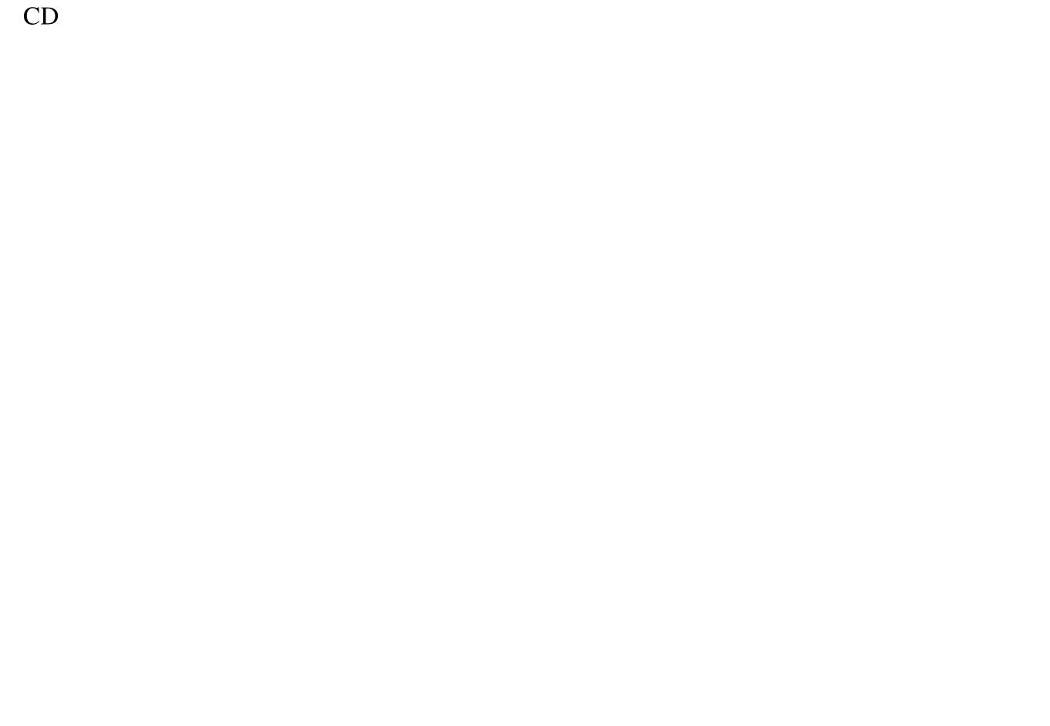
第12题答案
题目来源:必修3第10章第3节第1题/题库编号:A202313103K1

Slide 36
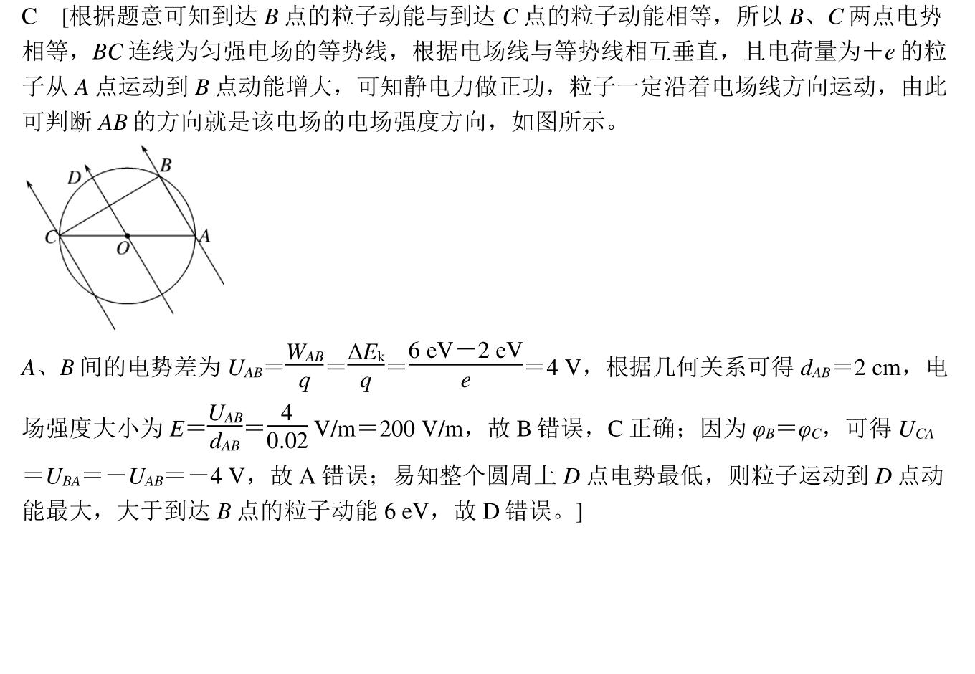
第13题答案
题目来源:必修3第10章第3节第11题/题库编号:A202313103K11

Slide 37
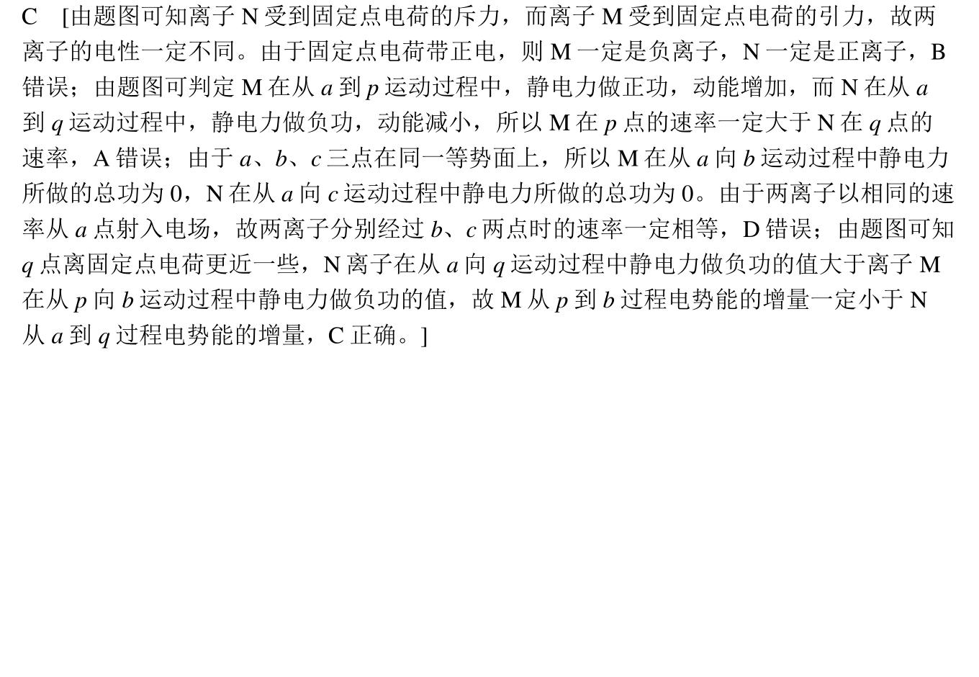
第14题答案
题目来源:必修3第10章专题3第12题/题库编号:A20231310Z3K12

Slide 38
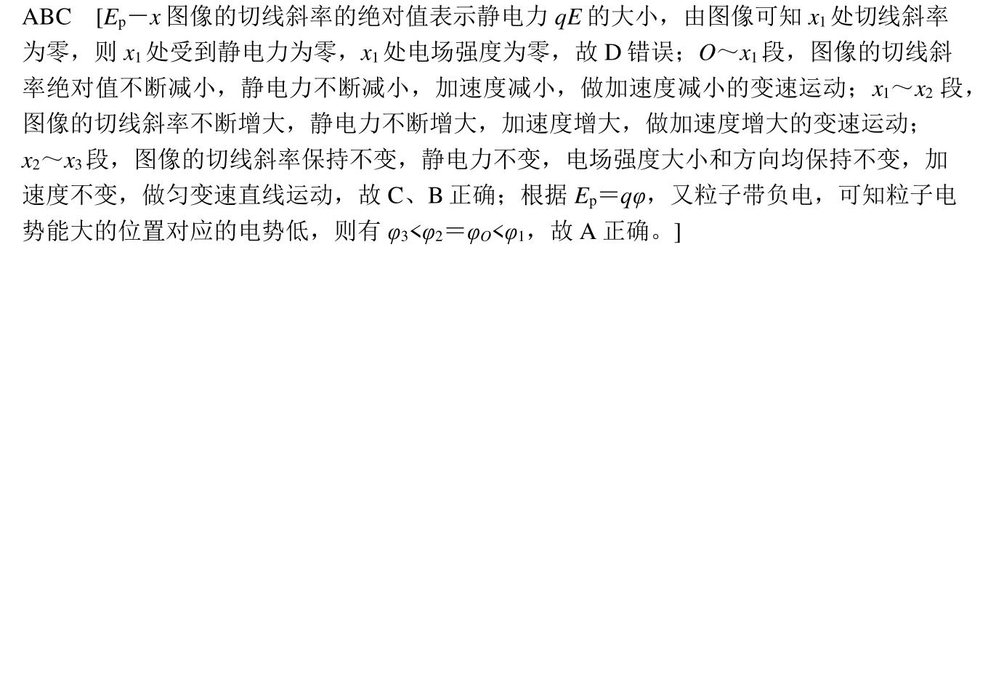
第15题答案
题目来源:必修3第10章专题4第9题/题库编号:A20231310Z4K9

Slide 39
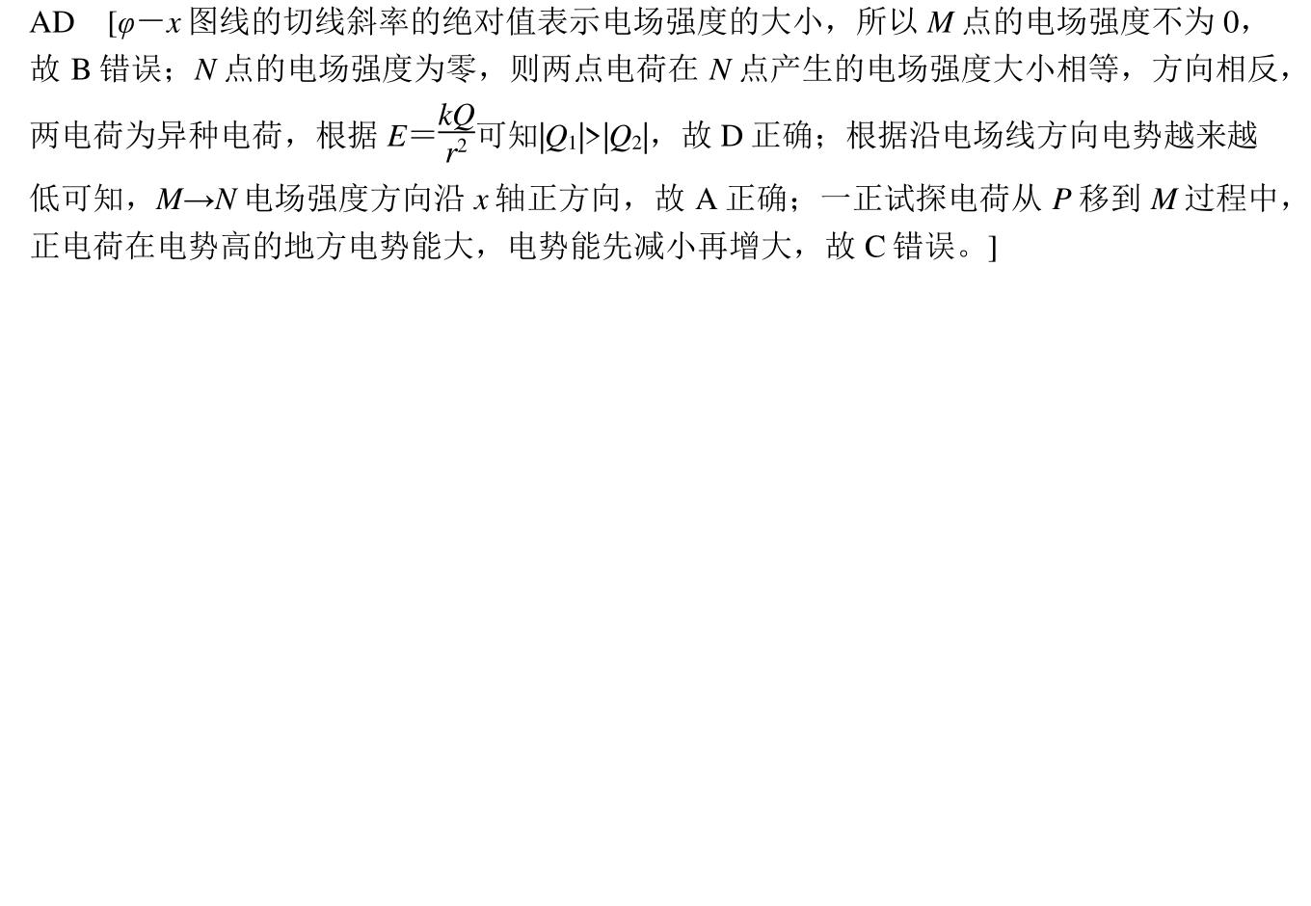
第16题答案
题目来源:必修3第10章专题4第10题/题库编号:A20231310Z4K10

Slide 40
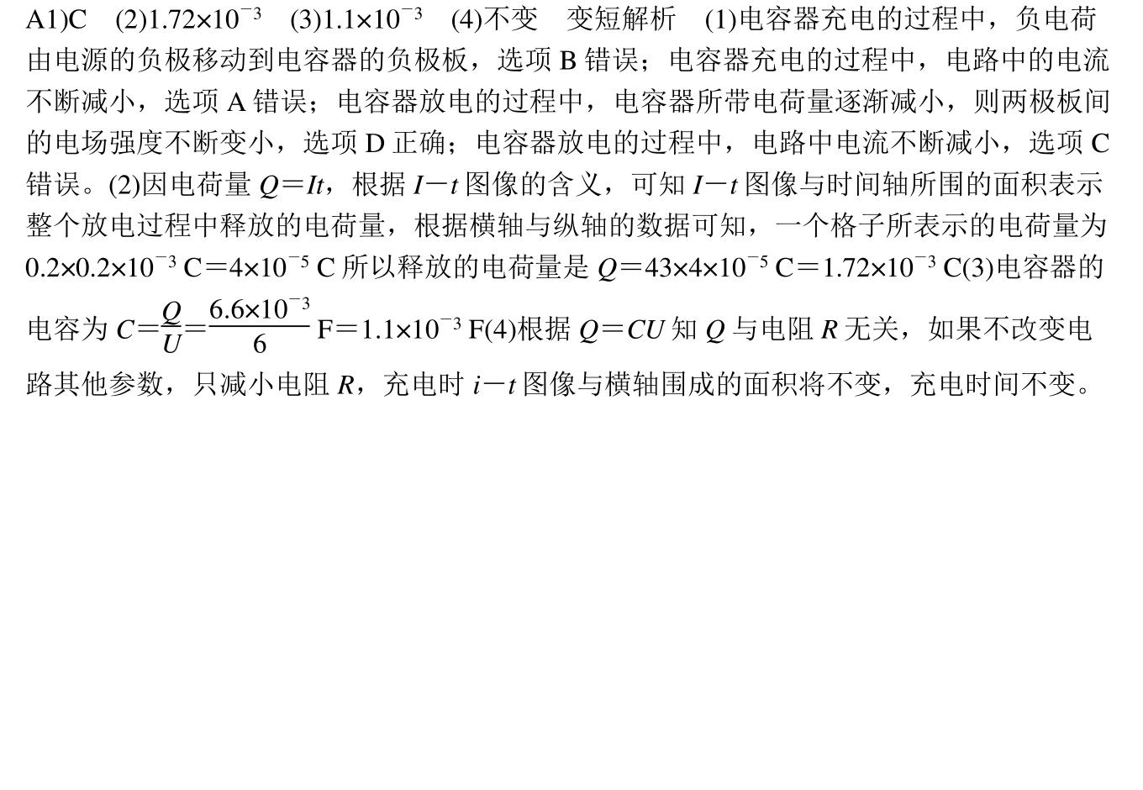
第17题答案
题目来源:必修3第10章第4节第1课时第10题/题库编号:A2023131041KK10

Slide 41
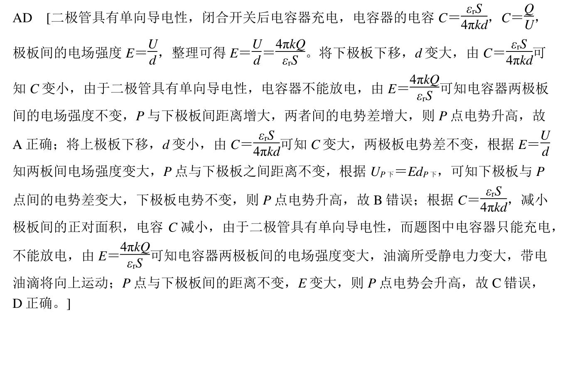
第18题答案
题目来源:必修3第10章第4节第2课时第13题/题库编号:A2023131042KK13

Slide 42
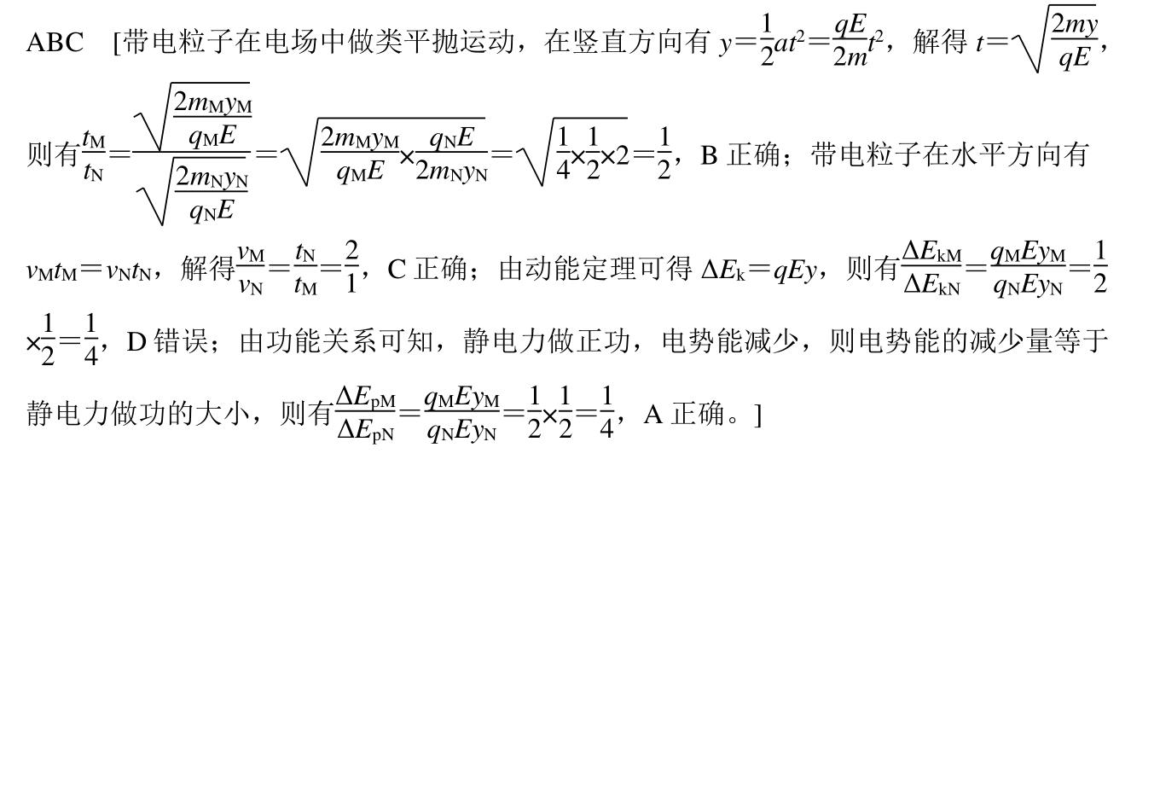
第19题答案
题目来源:必修3第10章第5节第1课时第6题/题库编号:A2023131051KK6

Slide 43
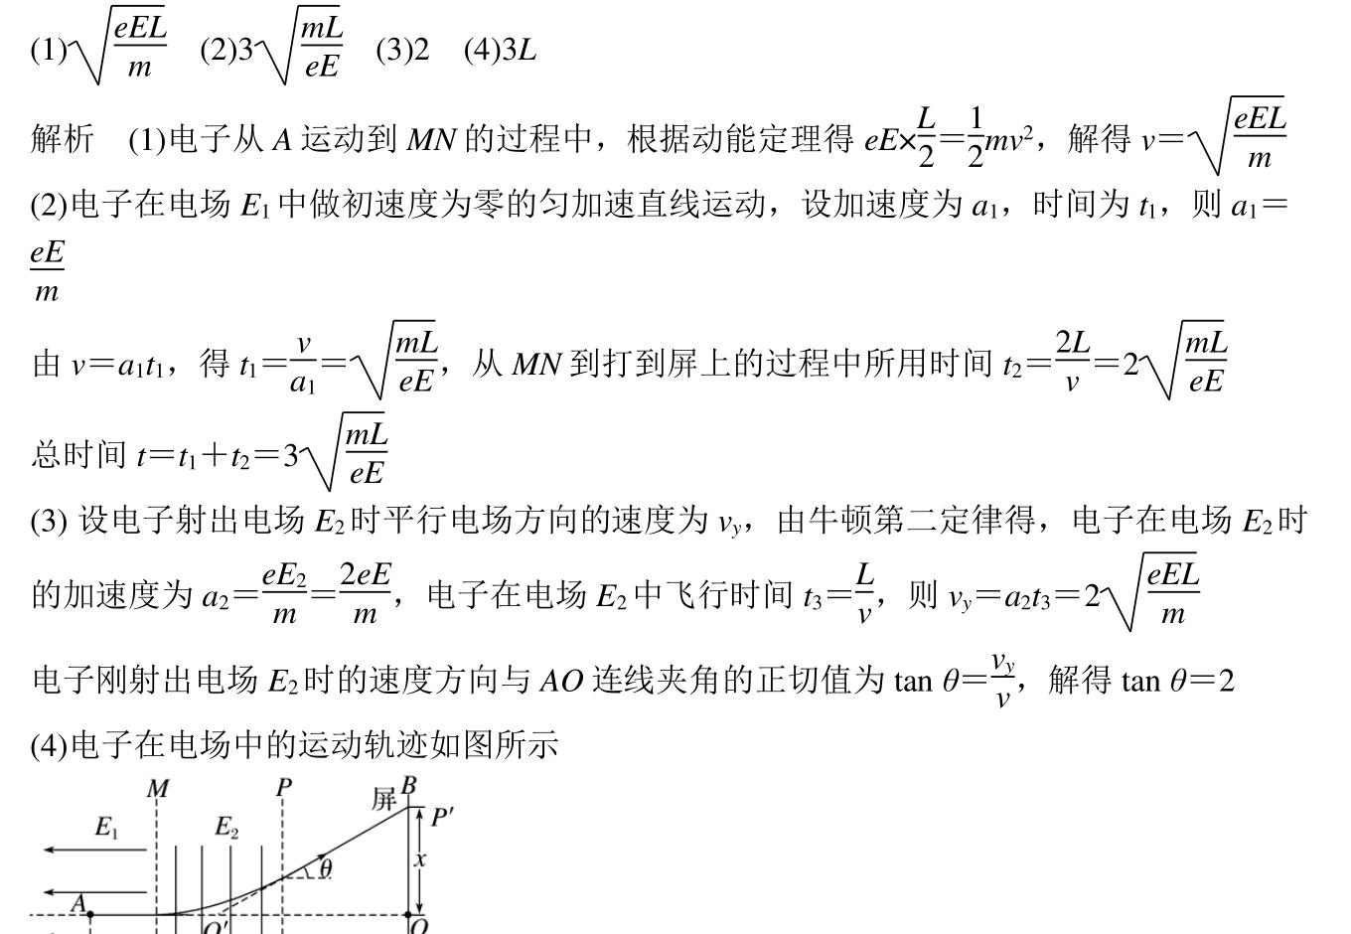
第20题答案
题目来源:必修3第10章第5节第2课时第11题/题库编号:A2023131052KK11

Slide 44
第21题答案
题目来源:必修3第10章专题5第1题/题库编号:A20231310Z5K1

Slide 45
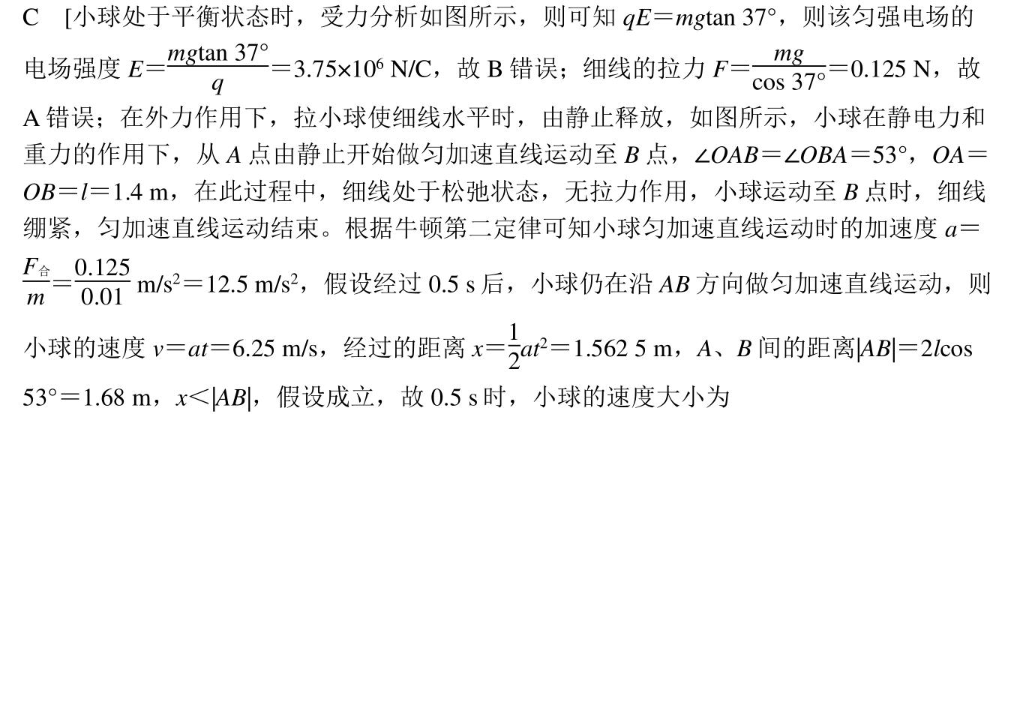
第22题答案
题目来源:必修3第10章专题6第12题/题库编号:A20231310Z6K12

Slide 46
1 D 2 B 4 C 5 AD 6 ABC
7 CD 9 BC 10 BC 11 ABC 12 CD
13 AB 16 C

